Slide 1
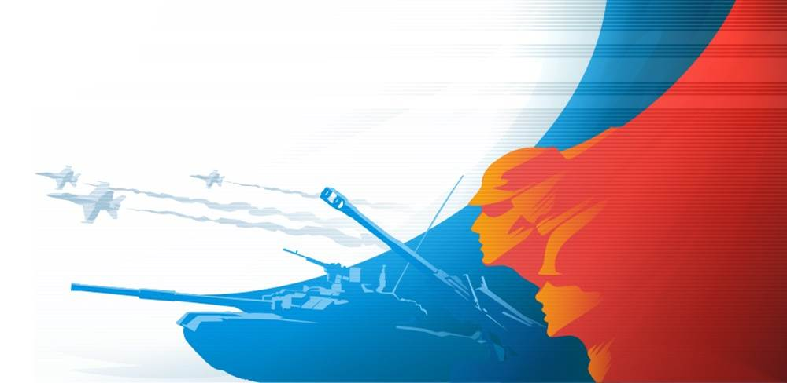
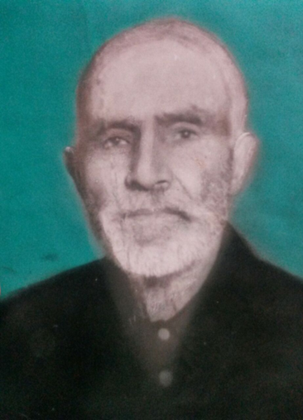
Для меня и для моих родителей Великая Отечественная война это история История Родины и история моей семьи. Я, хочу рассказать о своём прадедушке Семёнове Башчы Ахматовиче. Он пережил Первую Мировую войну, был свидетелем становления советской власти.
Но хочется рассказать о периоде, когда он попал в ряды советской армии.
В 1941 году, с первых дней он был зачислен в пехоту. Это был не юнец, а человек, который оставил семью, детей, старых родителей. Он был, по рассказам, строгий, честный и очень любящий людей человек.
На фронте ему пришлось пройти через многое, но в памяти у него особенно запечатлился один день: победное наступление их части. Вспоминая этот день, он рассказывал, что солнце светило по-особому. Не выходя из боя, он с товарищами наступали, отбивая у фашистов то селение, то церковь или просто один дом. Они с товарищами сражались героически, за каждый клочок земли, приближая День Победы.
У моего дедушки много наград: благодарственное письмо, подписанное Сталиным, медаль за отвагу, юбилейные медали. Некоторые медали не сохранились, было очень трудное послевоенное время. Как и всему народу моей страны, прадедушке приходилось преодолевать незаживающую рану потерь, трагические невосполнимые утраты. А в нашей семье многие погибли в результате военных действий, а потом и входе репрессий. Прадедушка со своей частью дошёл до Берлина. Эта радость была великой. У прадедушки был твёрдый, стойкий и мужественный характер. Поэтому у него выросли дети, отвечающие за слова и дела. Для меня всегда был и останется примером мужественности, стойкости и героизм. Он говорил: «Мы мужчины, солдаты, мы должны всё вытерпеть, всё снести, если к этому призвал родной народ, Родина!»

Slide 2
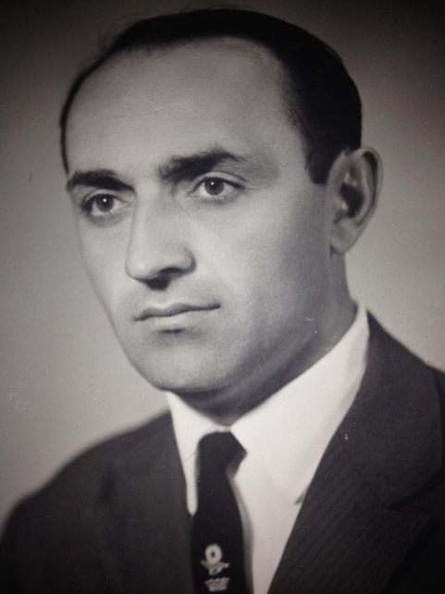
Я очень люблю своего дедушку - Хубиева Муссу Шонаевича. Иногда я от него слышал слова о том, что он жил в Средней Азии, но я не понимал о чем идет речь, когда я подрос уже мама рассказала, почему дедушка так часто вспоминал это слово «Азия».
В ноябре 1943 года, когда деду было всего 3годика, его семью, так же как и семьи всего Карачаевского народа выслали в степи Казахстана и Киргизии. Его родители погибли через некоторое время, и его старшая сестра взяла на себя бремя ответственности за жизнь младших сестры и брата, ей было всего 11 лет.
Однажды, в декабре, когда ему было лет 6, он отправился со своим другом на поиски чего – нибудь, чем можно было бы отопить избу. У полей, на которых выращивали свеклу, было небольшое озерце с камышами. Они хотели нарезать камышей, но тут, откуда, ни возьмись на лошади подъехал объездчик, проверяющий поля. Они так испугались, что попадали в воду, пытаясь скрыться. С трудом выбравшись из воды, дети кинулись бежать, он скакал за ними и «загнал» к какому – то домику. Спустившись с лошади, объездчик заставил их зайти в помещение, которое оказалось его домом, там было тепло и очень вкусно пахло.
Жена этого человека высушила их одежду, вкусно накормила, дала немного хлеба им дорогу и их отправили домой. Дед говорил, что вкуснее того, чем их тогда накормила эта женщина, он ничего не ел.
Еще очень много историй рассказывал дедушка о тех страшных годах в изгнании.
Хубиев Мусса Шонаевич

Slide 3
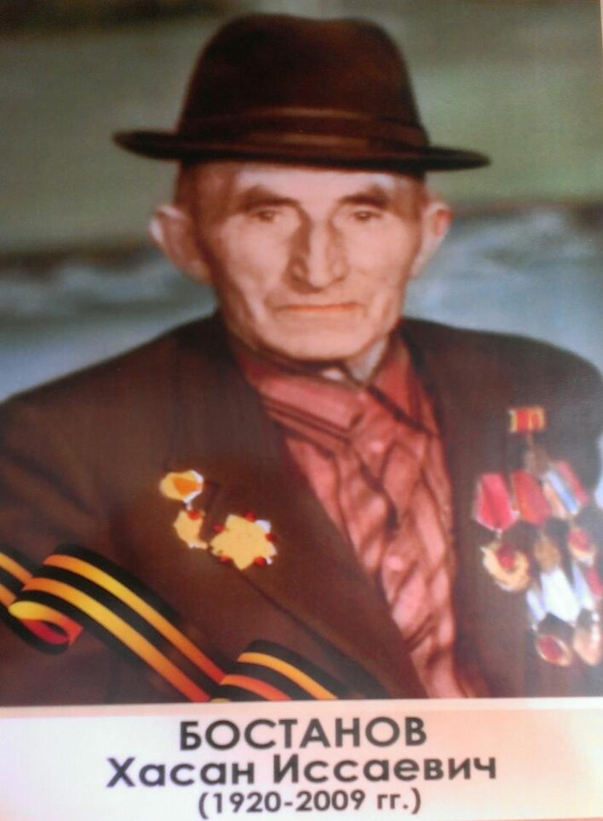
Мой прадедушка прошёл войну, можно сказать, от начала до конца. Он ушёл на фронт в возрасте 24 лет.
По словам моей мамы ему нелегко давались воспоминания о годах войны. Но все же бывали моменты, когда он отрывками немного рассказывал.
«Хоть война и была внезапной, мы немного были готовы защищать свою Родину. Война - это ужасное испытание. Это постоянная смерть, которая рядом с тобой и угрожает тебе. У ног рвутся снаряды, на тебя идут вражеские танки, сверху к тебе прицеливаются стаи немецких самолётов, артиллерия стреляет. Помню ,когда на Курской дуге началась битва, мы стояли в районе села Ракитное Воронежской области. Выдвинули оттуда на передовую, где уже были вырыты траншеи, готовые к обороне. Когда немцы прорвали оборону, мы заняли сплошную оборону, в дзоте установили пулемёт « Максим». Через какое-то время враг подошёл ближе. Атаковала пехота, поддерживаемая танками. Отбили атаку, но много ребят потеряли. Помню рёв самолётов, надвигающиеся разрывы, вой и свист падающей бомбы. Совсем низко, почти над соснами -жёлтые широкие крылья с чёрным крестом. Яростная пулемётная очередь. У меня промелькнула никчёмная мысль: «я этому человеку ничего не сделал. А он сейчас собирается убить меня…».Мы миновали деревню. Над головой что-то резко и грубо свистнуло. Я догадался, что это – снаряд, первый в моей жизни. Издали стали приближаться частые взрывы, они настигали меня. Следующий был мой, метил в меня. Я прыгнул в яму. Совсем рядом рвануло. Я оглянулся по сторонам. Двоим моим товарищам слева и справа от меня повезло меньше чем мне. Я не верил, что остался жив! Тогда я осознал, что был в сантиметре от смерти, но что-то меня спасло. Немцы отступили после сильного боя.»
Со слезами на глазах рассказывал это всё мой прадедушка. За военные подвиги он награждён орденами и медалями. Есть среди них самая почётная солдатская медаль «За отвагу».
На День Победы прадедушка надевал парадный мундир и медали и шёл на парад. Я горжусь своим прадедушкой! На День Победы мы с мамой возьмём фото нашего героя и станем в ряды « Бессмертного полка».
Текеев Казбек ученик 3 «В» класса.

Slide 4
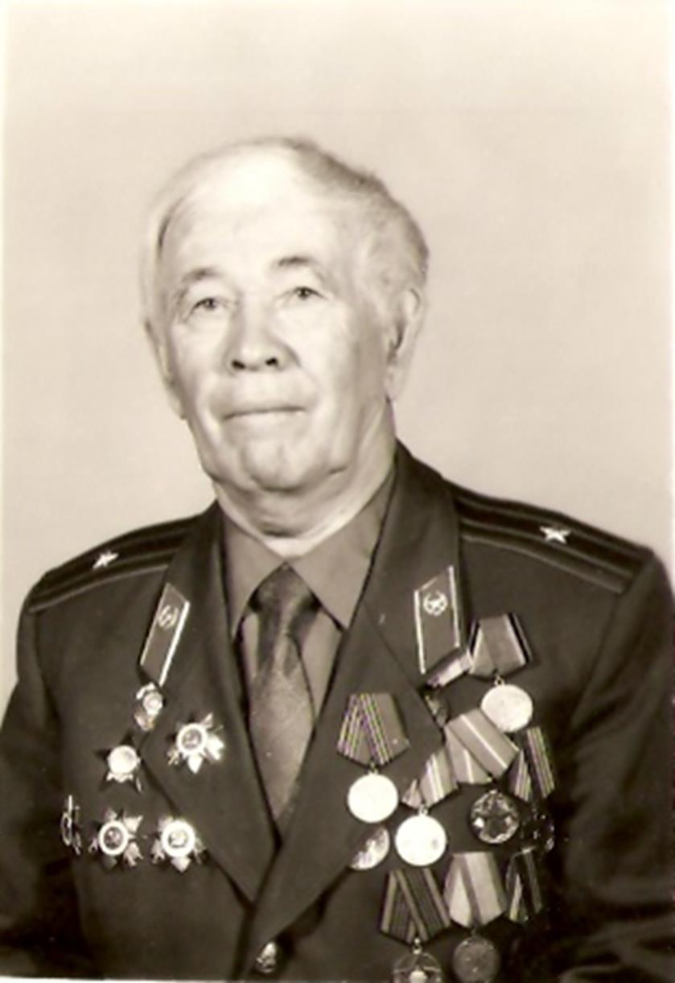
Мой прадед, Артамонов Георгий Петрович (1921– 1999г.г.)
В1941 году был призван на срочную службу в город Брест. За 1,5 месяца до начала войны был направлен в город Рязань на перевооружение артиллерийского полка, где и застала его война. До 1943 года служил рядовым стрелком минометного взвода. В 1943 году был направлен на офицерские курсы в город Пугачев. По окончании 6 - месячных курсов уже лейтенантом вернулся на фронт. Он был назначен командиром минометного взвода. Дедушка прошел всю войну, и победу встретил в Берлине. После окончания войны до 1947 года служил на Украине уже в войсках НКВД, которые занимались уничтожением остатков бандеровских группировок. Для него война закончилась 23 октября 1948 года в звании гвардии старшего лейтенанта. Пройдя всю войну дедушка не получил ни одного ранения и в послевоенное время считал днем своего рождения День Победы – 9 Мая. За время войны он был награжден орденами и медалями
Представим на минуту, что мы очутились на второй мировой. Технологии 21 века не позволяют нам этого сделать, он можно спросить у взрослых, дедушек и бабушек. Война-это одно из самых худших событий, которое может пережить наша планета. Многие не поймут этого, потому что не представляют себе, на сколько это ужасно. Тысячи, миллионы людей погибают, а их семьи часто остаются без кормильца в доме. Ты думаешь только о том, как поскорее закончить все это и вернуться к родным и близким, а они с надеждой ждут вас. Война-ночной кошмар, который может длится годами, сотнями лет (нашествие Татаров на Русь). Вечный страх и другие подобные чувства преследуют тебя. И ты уже готов умереть, но не оставаться в этом месте. Хотя у наших прадедов и дедов не было такого чувства на ВОВ. Защищая Родину от недругов, полумертвые не отходили от боя, и мне кажется, что любой человек и в наше время сделал бы так же. Мы не должны забывать о ПОДВИГАХ наших героев, но все же должны смотреть вперед, ожидая того, что больше на этой планете не будет никаких войн. Ведь страдают не только те, кто воюет, но и те, что остались дома с детьми и пожилыми людьми.
Потеря близкого (отца, брата, мужа), может обернуться для них трагедией.
Артамонова Алина ученица 3 «В» класса.

Slide 5
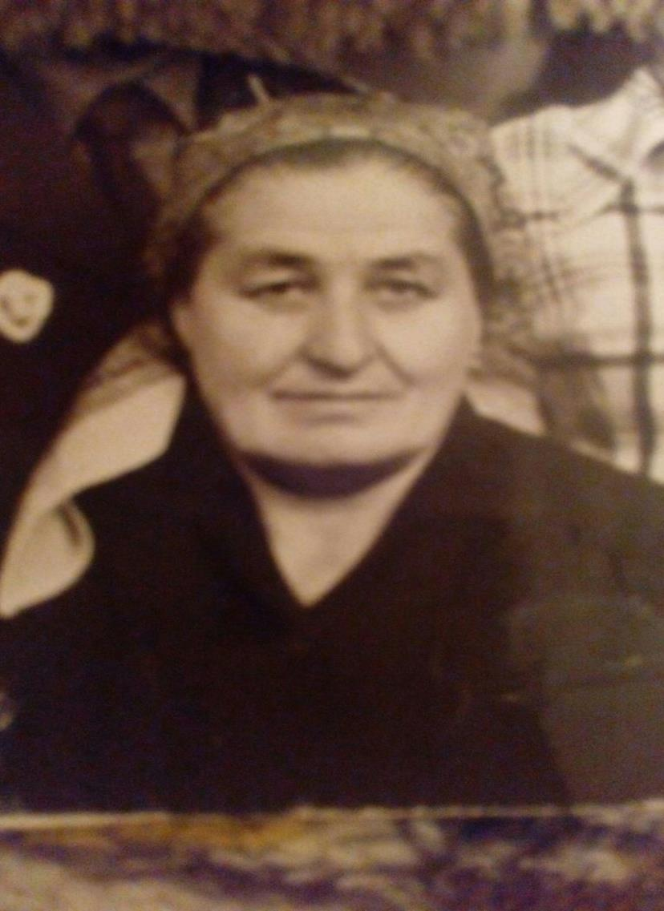
Я хочу рассказатьо своей прабабушке Эркеновой Файруз Локкаевне из слов моей мамы.
9 ноября 1943 года началась самая страшная трагедия для всего карачаевского народа – так рассказывала моя прабабушка мой маме, когда она была маленькой . Теперь спустя много лет моя мама с ее слов передает мне тяжелые годы ее жизни. На ее годы выпало трудное военное время, ей было пять лет ,когда карачаевский народ сослали в Среднюю Азию объявив их врагами и длилось долгих четырнадцать лет.
Нет ни одной карачаевской семьи ,которой не коснулось это несчастье . Противозаконное, ничем не оправданное выселение стало трагедией в судьбе карачаевского народа: люди начали гибнуть уже по пути в Среднюю Азию, от голода и болезней. Чтобы «растворить» карачаевцев в чужой среде, горцев расселяли небольшими группами –как рассказывала прабабушка.
Во время переселения она попала в Пахта - Аральский район ,где сфера деятельности была выращивания хлопка и сахарной свеклы и чтобы выжить и не умереть от голода бабушка со своими старшими сестрами начали работать на полях выращивая хлопок . За короткое время благодаря настойчивости и упорству она сумела приспособиться к новым условиям, научилась выращивать сахарную свёклу, хлопок, табак и др. культуры, получая высокие урожаи .В восемь лет прабабушка стала звеновой своей бригады. Несмотря на суровые тяжелые будни. Вечера свои бабушка проводила за чтением книг. Благодаря своему упорству и желанию учиться она окончила четыре класса.
Рассказывая про свою сложную жизнь , прабабушка украдкой улыбалась говоря, а том как она встретила нашего прадедушку. Так и прошли ее четырнадцать лет, которые навсегда останутся в её памяти .
По рассказам своей мамы о прабабушке, я поняла ,что пришлось пережить карачаевцам в суровые годы войны. Им помогло трудолюбие, вера и любовь к своей Родине.
Не дай бог испытать ни кому , то , что испытали наши прабабушки и прадедушки эти долгие 14 лет в Средней Азии.
Джукаева Алина ученица 3 «В» класса.

Slide 6
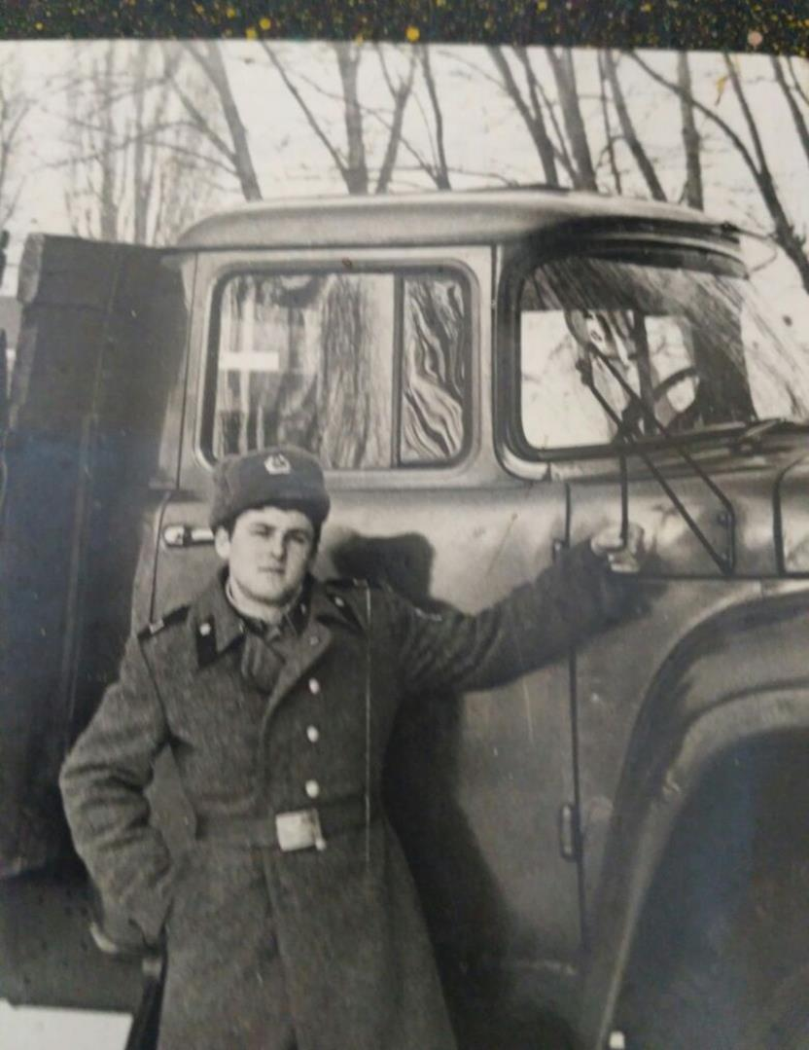
Я хочу рассказать о своём отце .Мой папа Гончаров Иван Викторович, служил в рядах СССР с 1983 - 1985г. Когда ему исполнилось 18 лет, он пошёл служить в армию .Проходила служба в железно-дорожных войсках, в Днепропетровской области в г. Днепр. Задачей войск было восстановление и ремонт железных дорог в случае войны. Папа был водителем на машине ЗИЛ -130. Его задачей было снабжение продуктами всего батальона . Папа рассказывал, что служить тяжело, но почётно и интересно . Все солдаты друг другу помогают, поддерживают в трудную минуту. В Армии все занимаются спортом, чтобы стать сильным и выносливым. На службе в армии папа отличился отличным выполнением всех воинских дисциплин, в том числе и спортивных достижений. Так же за высокие показатели в труде и достигнутые успехи в боевой подготовке был награждён грамотой. Ему была присвоена медаль «Отличник Советской Армии», и было записано в военном билете о награждении. Родителям папы присылали грамоты за отличную службу сына. Он был примером для всего личного состава в выполнении своего воинского долга.
Я очень горжусь своим отцом . Ведь защита Отечества – это священный долг каждого гражданина!.
Гончарова Милана ученица 3 «В» класса

Slide 7
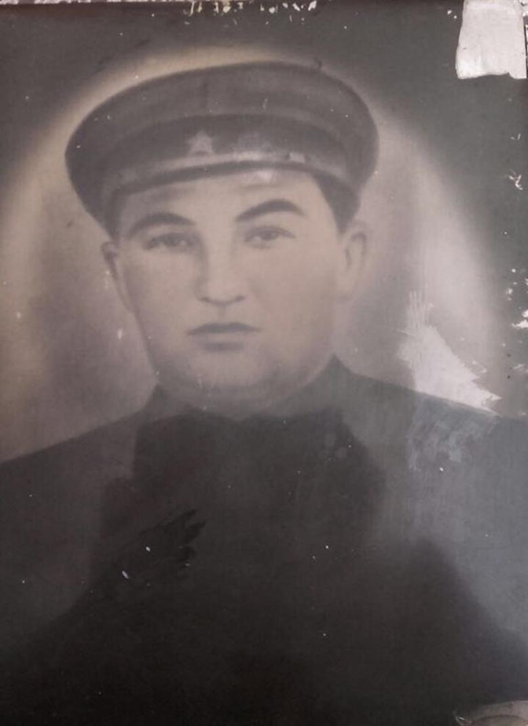
Мой прадедушка Каракетов Шахым Адилгериевич родился в январе 1921году. Весной 1939 года был призван в ряды РККА(Рабоче-Крестьянской Красной Армии) прошел всю Финскую войну и был отправлен в запас после ранения в ногу.
Вернувшись домой, мой прадедушка женился. Работал в колхозе коневодом, у него родились двое детей. Казалось, вот оно счастье !И пусть по ночам болела раненая нога, зато вокруг зеленела шелковистая трава, раскинулись колхозные сады и казалось мир воцарился в горах.
Теплым июньским утром ,когда все мужчины собрались на покос, пришла весть о войне. Через три дня мой дедушка (как красноармеец в запасе) отправился на войну. В Черкесске (тогда ещё Боталпашинск) он был прикомандирован в конную дивизию генерала Доватора. Под его началом он служил до конца 1943 года, попал в плен и был освобождён войсками Красной армии.
После госпиталя его отправили в Киргизскую ССР , где уже находились его дети и жена. Жизнь на чужбине была очень трудной, но мой прадедушка был очень сильным и волевым человеком. Несмотря на тяжелые ранения, он работал на конеферме и приучал молодняк ходить под седлом. Красной Армии требовались хорошо обученные кони. Несмотря на то,что он был сыном репрессированного народа ,мой прадедушка был удостоен государственной награды. Шли годы депортации . Тоска по Родине становилась сильнее с каждым днем.
Самым счастливым днем в своей жизни дедушка Шахым считал всю жизнь тот день, когда был объявлен Указ о возвращении его народа на свою Родину. В тот день были устроены праздничные застолья и все со слезами на глаз обнимали и поздравляли друг друга, даже совершенно незнакомые люди подходили, жали руки и вспоминали тех, кому не посчастливилось дожить до этого дня.
Прадедушка не дожил до того дня, когда в 1991 был издан указ о Политической реабилитации карачаевского народа.
Каракетов Азамат ученик 3 «В» класса

Slide 8
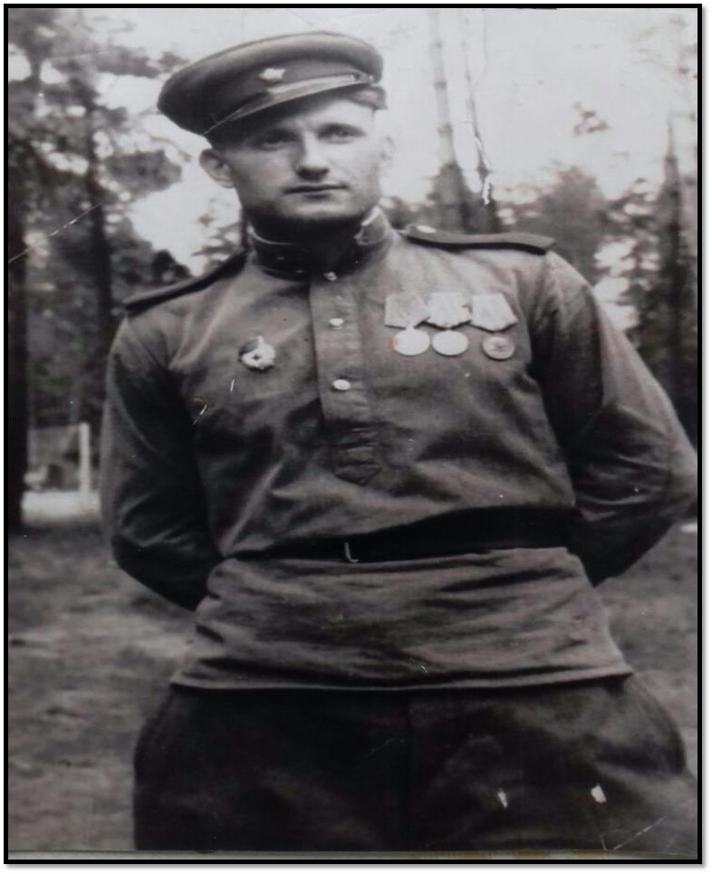
Мой прадедушка, Яковенко Александр Федорович, родился в 1926 году в станице Усть-Джегутинской. Закончив 8 классов в нашей школе, прадедушка пошел работать. Когда началась война, прадеду было всего 15 лет.
Трудно было, но все старались помогать взрослым. В 17 лет его призвали в армию, и молодым мальчишкой он ушел на фронт. Его наградили орденом «За взятие Праги», орденом «За отвагу».
С 1943 года по 1950год он служил радистом в 37 гвардии механизированного полка II Украинского фронта.
Я хочу рассказать о своем прадедушке. Бабушка говорила, что он не очень любил рассказывать о войне. Он поговаривал о событии тех дней, когда оказался в Праге, осажденной фашистскими захватчиками.
Во время бомбежки часто прерывалась связь. При полной нагрузке без еды и отдыха приходилось вступать в кровопролитные бои, многие из которых длились по 12 часов и более. Связистом приходилось ползти под обстрелом, с большой катушкой за спиной для того, чтобы наладить связь. С телефонным аппаратом, запасным кабелем и автоматом он поддерживал связь полка со штабом армии и другими подразделениями. Связь постоянно рвалась. Ползая по земле, укрываясь в воронках, он вновь и вновь искал оборванный провод. В невыносимых и трудных условиях войны мой прадедушка и другие связисты, показывая примеры мужества и отваги, надежно обеспечивали связь в любой обстановке .
Я горжусь, что один из людей, защитивших мир, счастье, мое детство, был мой прадед!

Slide 9
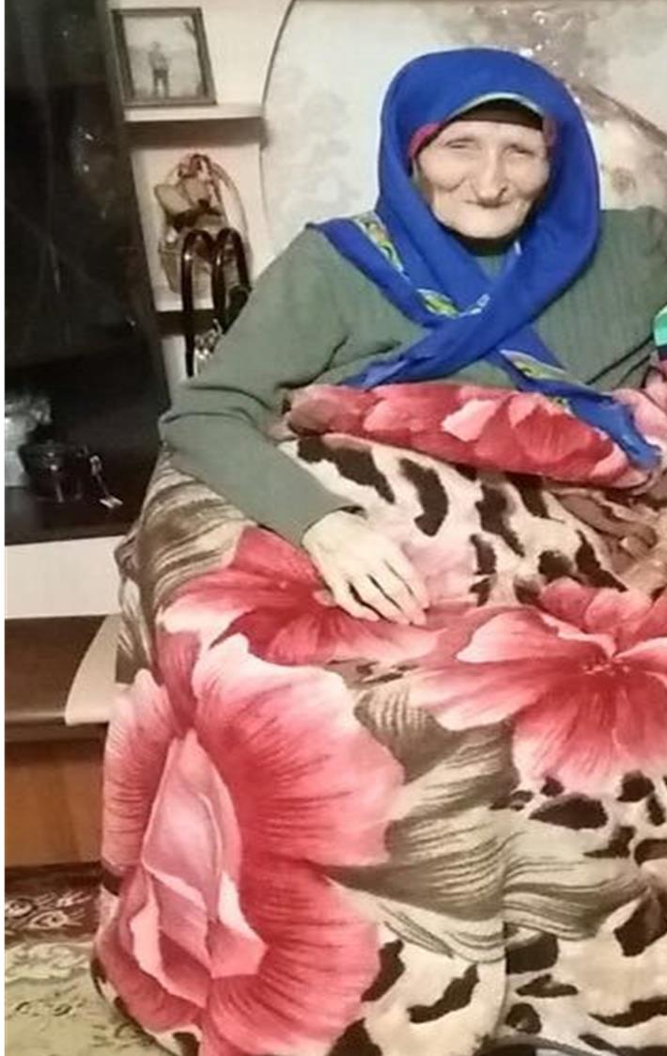
Я хочу рассказать о папиной бабушке , моей прабабушке.
Её зовут Татым Айтековна Каракетова. Родилась она в начале прошлого века 6 января 1920 году. Я очень люблю её рассказы о былых днях, хотя ей исполнилось 98 лет, у неё прекрасная память, а её доброты хватит на весь земной шар.
Родилась она как раньше говорили в зажиточной семье, за что и поплатились в начале 30-х годов раскулачиванием. В 1938 году она вышла замуж. Не успела она родить первого ребенка, как дедушку забрали на службу в ряды Красной армии. Проходил он свою службу на Финской войне и вернулся домой после ранения. Родилась у них девочка. Мой прадедушка назвал своих детей Русланом и Людмилой. Моя прабабушка только улыбалась. Жили очень дружно. Когда началась война дедушку забрали на фронт и бабушка осталась одна с двумя детьми.
В 1943 году в ноябре пришли в дом военные и велели собираться. Когда увидели на стене фотографию дедушки Шахыма и узнали, что он сражается в составе конной дивизии на фронте, им разрешили взять с собой запас вещей.
И вот, она с семьей оказались в районном центре Талас , Киргизской ССР. Не боясь никакой работы, моя прабабушка работала на сборе табака и свекловичницей. Затем, стала сначала звеньевой, потом бригадиром. Все годы депортации она ударно трудилась. Умерла от дифтерии ее дочка. Остался сын. Именно он прибежал с радостной вестью об окончании войны.
Победу праздновали всем поселением. Это был день, который врезался в ее память на всю жизнь. А когда было разрешено возвратиться на родину, бабуля за три дня собралась и уехала к себе домой.
Жизнь моей прабабушки не была легкой, её рассказы мы слушаем как что-то нереальное, а она улыбается и желает нам никогда не знать того, во что мы сейчас не верим.
Я желаю ей здоровья ,а себе желаю чтобы моя бабушка ещё долго могла радовать меня и моих близких рассказами о тяжелой , но такой яркой и богатой событиями, жизни. Пусть ее синие глаза еще долго смотрят на этот мир.
Каракетова Лейла ученица 3 «В» класса

Slide 10
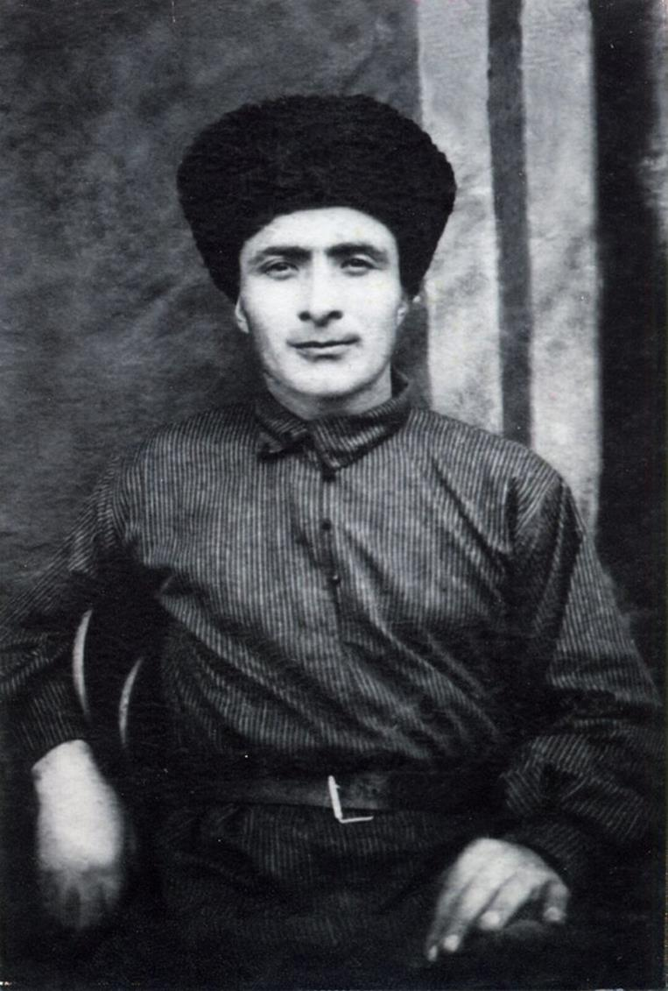
Великая Отечественная война - сколько смысла в этих словах. Под них можно отвести ни одну страницу или книгу ,это история не государства ,а всего человечества.
1941-1945г .г.- это страшные годы унесшие жизни миллионов людей, принесшие горе в каждую советскую семью. Это время урок последующим поколениям.
Моего прадедушку Казиева Юсуфа Кобановича тоже призвали .Ему тогда было 28 лет и у него было трое детей .Мы просили его рассказать нам про то ,как он воевал .ОН менялся в лице ,было видно что ему больно вспоминать те дни ,но мы были настойчивы и он начинал свой рассказ .И видимо этот день ему запомнился больше всего, так как он часто вспоминал именно о нем.
Это было в Украине , он и его товарищи ,пытаясь освободить оккупирован-
ный город, оказались в окружение. Прямой наводкой из своего оружия Юсуф
уничтожил две пулеметные точки в дотах. Выбивая немцев из «дома-крепости», когда стрелять из оружия стало невозможно (могли поразить своих)они оказались в трудном положение .И вдруг Юсуф заметил ,что его товарища ранили ,и он в зоне обстрела .Ни минуты не думая он бросился помогать своему раненному другу. Перетащил его в безопасное место . раненный друг выжил .В тот самый момент когда уже боеприпасы закончились и многие были убиты к ним пришло подкрепление .И они вместе освободили город от захватчиков.
Этот товарищ, которого спас прадедушка был из города Харькова. Его звали Коган Сергей .И он после войны приезжал к нам в гости, вместе с семьей.
Великая Отечественная война- это результат беспримерного подвига всего Советского народа.
И в этой своей работе я рассказал об одном дне моего дорогого прадеда и всех кто сражался ради нас детей и внуков. И мне бы хотелось ,чтобы память о таких людях ,как он жила в наших сердцах!
Байрамуков Хамзат ученик 3 «В» класса.

Slide 11
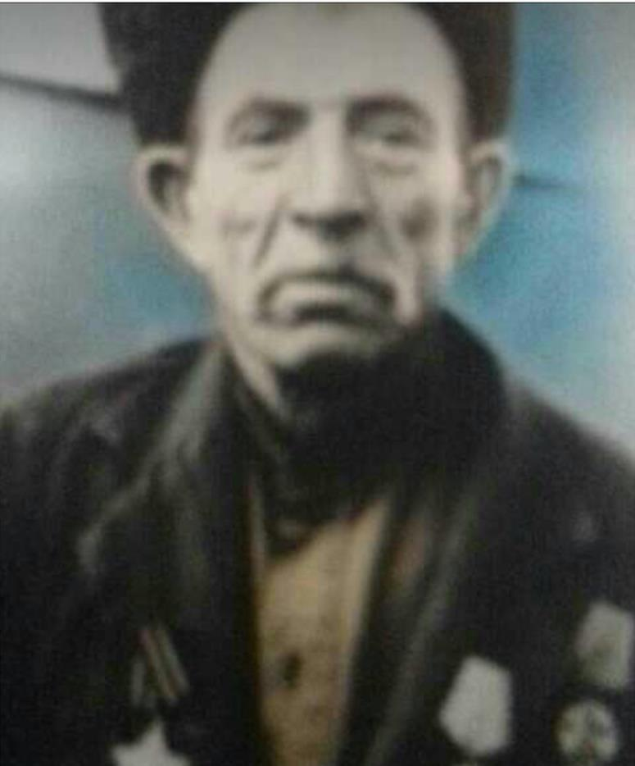
Мой прадедушка Гербеков Хасанбий Магометович родился 17.03.1920 года Когда началась Великая отечественная война он как и многие другие сам добровольно пошел защищать Родину от немецких захватчиков. Он прошел всю войну начиная с 1941-1945 год. Он попал в Карельский фронт . Воевал на Белорусском и Украинском фронтах Принимал участие в освобождении Ленинграда . О его боевом пути говорят многие его награды , медали , значки Мой прадедушка часто вспоминал годы войны со слезами на глазах . Часто вечерами он сажал нас рядом с собой и рассказывал нам , как приходилось воевать с фашистами . Он с болью в глазах обо всем этом говорил и порой я замечала в его добрых глазах накатившуюся слезу. По особенному запомнился ему один день. В один на рассвете , он проснулся от раздавшегося шума . Рядом с тем местом, где они находились взорвалась граната . Мой дедушка и его сослуживцы поняли , что немцы где-то рядом. Они быстро встали и приняли бой . Оказалось , что немцев было очень много, но наши солдаты были храбрее и отважнее. Между ними завязался бой немцы наступали , а наши старались держать оборону . Многие его друзья погибли в том бою рассказывал мой прадедушка и он тоже был тяжело ранен в том бою . Ценою жизни многих солдат они расправились в тот день с немцами .Моего прадедушку тоже отправили в госпиталь ,где он находился в течении шести месяцев . После восстановления он обратно вернулся на фронт и дальше воевал. После демобилизации мой дедушка вернулся в свою семью . После ранения мой прадедушка остался хромым на всю жизнь. Это последствия тяжелой войны , которую перенес мой прадедушка и весь российский народ.
Эта война , где мы оказались победителями одной из самых тяжелых войн, перенесённых до сих пор человечеством. И живы ещё те люди, которые в тяжелейших боях защищали Родину. Война в их памяти всплывает самым страшным горестным воспоминанием.
Сколько бед она принесла многие умерли , защищая честь и достоинство своей Родины, многие стали инвалидами на всю жизнь, в том числе и мой прадедушка Гербеков Хасанбий . Всю жизнь он прожил с хромой ногой и умер три года назад в 2014 году. Его рассказы навсегда остались в моей памяти. Я горжусь тем , что мой прадедушка воевал и защищал нашу Родину . Благодаря таким отважным солдатам как он сегодня мы живем в нашей стране- непобедимой великой России.
Гербекова Аиша ученица 3 «В» класса.

Slide 12
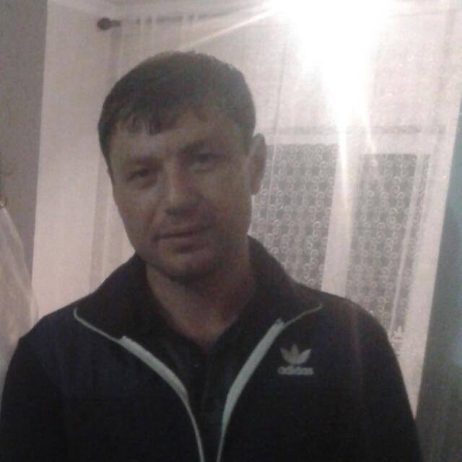
Бостанов Мурат Арасулович
Я хочу рассказать в своем сочинении о моем отце Бостанове Мурат Арасуловиче. Он родился в а.Новая Джегута, в настоящее время живет в городе Усть-Джегута. Мой отец - очень сильный и мужественный человек. Он служил в армии с 2000г. по 2002г. Летом, в конце июня, его отправили на службу в Ростовскую область.
По его словам, их там учили собирать и разбирать настоящие автоматы, водили в тир, они совершали походы по незаселенным местностям. Бывало, ели они, в основном, консервы: грели их разводя костер прямо на земле. Отдыхали, сидя на своих рюкзаках, а вечером ставили палатки. Обучив азам выживания в сложных ситуациях и обращению с оружием, их начали готовить к присяге. Для этого они ходили на учебные занятия, солдаты должны были не только выучить текст наизусть, но и понять смысл каждого слова.
График был такой: подъем в 6:00 на построение и только до 21:00 никакого отдыха. С 6 до 7 часов они успевали умыться, убрать кровати, позавтракать и тепло одеться. Моему отцу приходилось в такой мороз, бурю и стужу работать. Их боевой путь был трудным, и работали они честно. Ведь тогда они служили не один год, как сейчас, а два года! И мой отец нес с гордостью свою службу! Я за него очень горда!

Slide 13
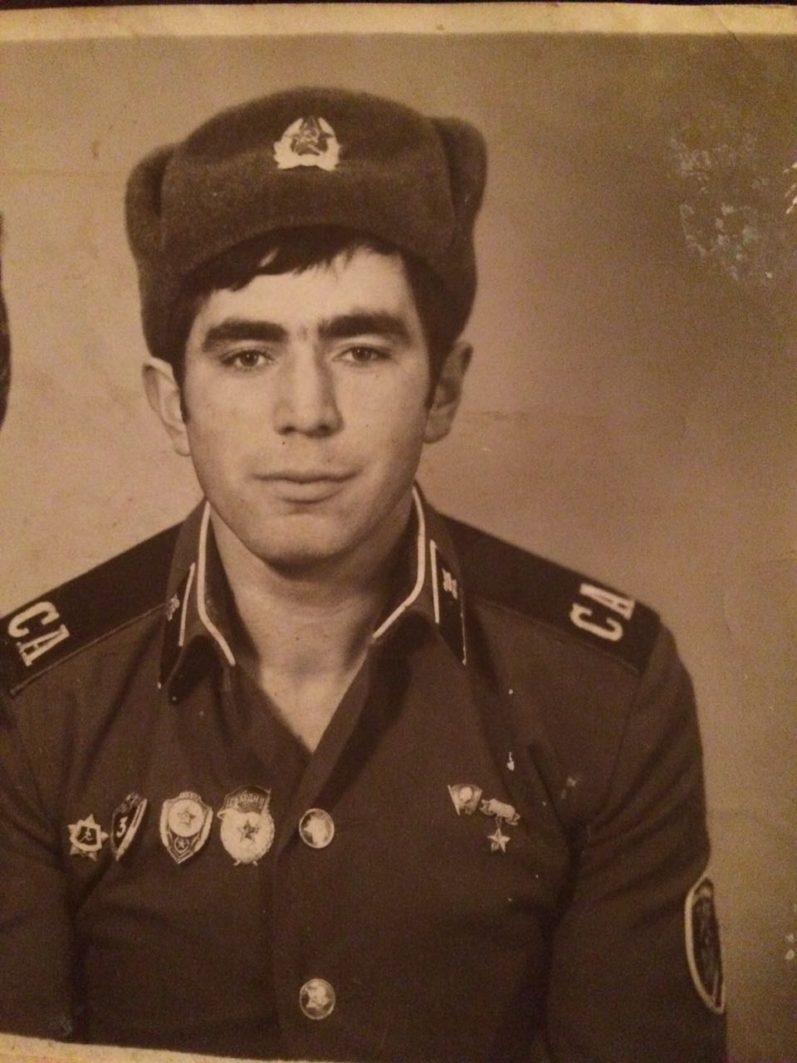
Бисилов Азнаур Идрисович
Служил с 1977 по 1979 г. В Туркмении. «Когда приехал с «учебки», поразился, как же непривычно тихо в казарме. Самые большие «отправки» в Афган уже уехали, распорядок дня – непонятно какой, до тебя никому нет дела. На следующий день сержант говорит: собирайся и бегом на КПП. Вещи уже собраны, в шинели, вещмешок через плечо, иду к воротам. Там ещё четверо таких же, все из разных рот. Теперь будем вместе служить. Вручили направления, мы запрыгнули в ГАЗ-66 и на вокзал. В вагоне, как на «гражданке», что хочешь, то и делаешь, ни сержантов, ни офицеров, все равны. Помню, наслаждался этой дорогой, хотя впереди, все понимали, были самые тяжёлые полгода до весеннего приказа. В соседних купе - тоже ребята из учебки, но в другие части едут. Проводник пожелал счастливой службы, кто-то покатил дальше: в Кизыл-Арват, Небит-Даг, Красноводск, а мы очутились на полустанке. Заглянули во двор, а там стоит настоящий верблюд собственной персоной, покричали немного, есть ли кто живой? Старик-туркмен указал нам путь: по грунтовке до шоссе, ещё несколько км.влево, и там где-то вас ждёт ваш второй дом, солдатики. Добрались без приключений, хоть и в кромешной тьме. Кругом - ни души! В одном из зданий увидели свет, зашли, оказалось - штаб. Дежурный офицер, посмотрев сопроводительные документы, повёл в казарму, которая показалась полупустой.
В первые дни стало понятно, что в этом районе Туркмении, где с одной стороны - полупустыня, а с другой - горы, у подножия которых и раскинулся наш гарнизон, климат более тёплый, чем в узбекском Самарканде. Скоро вокруг части увидел я красные поля».
Вот так про начало своей службы, поездку в Туркменистан рассказывал дядя. Каждый прошедший через войну в Афганистане хранит в своей памяти какие –то эпизоды, запавшие в душу и в сердце навсегда

Slide 14
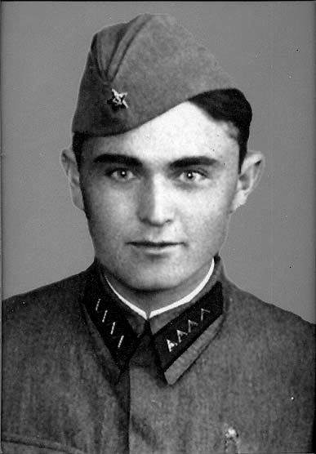
Гедиев Асланбий Джашарбекович
Мой дедушка служил в армии с 1965-1967. В армию пошел с осенним призывом. Так как он летом окончил Железнодорожный техникум, то и служить его отправили в Железнодорожные войска.
Дедушка вырос в селе, у него была большая физическая сила и, плюс к этому, он занимался спортом, поэтому, когда все начали сдавать физнормативы, его заметили старшие сослуживцы. Они стали обращаться к нему с уважением и одобрением, а дед защищал честь роты на спортивных мероприятиях.
На одних из таких соревнований дедушка сделал 75 раз подъём переворотом, он получил за это грамоту и приз – Олимпийского «мишку». Дедушка нам рассказывал, что это был один из лучших дней в его жизни.
Дедушка служил в г. Щёлково Московской области. За время службы мой дед несколько раз побывал в Большом театре. Так поощряли отличников боевой подготовки.
Ещё в качестве поощрения он побывал на футбольном матче Динамо (Киев) – Реал (Мадрид). Вот это был настоящий праздник! Матч запомнился деду на всю жизнь.
В армии мой дед побывал на строительстве знаменитого БАМа (Байкало-Амурской магистрали). Туда они летели на огромном ИЛ-76. Их рота возводила один из мостов.
В целом, на службе деду очень понравилось, он встретил там много новых друзей – сослуживцев, с которыми до сих пор переписывается через Интернет. Побывал в различных уголках СССР, он считает, что через армию должен пройти каждый мужчина. Армия строит не только тело, но и воспитывает дух, она учит мальчика заботиться о себе самостоятельно и тем самым превращает в мужчину. Мы всегда с интересом слушаем рассказы дедушки и завидуем ему. Слушая его, мы делаем выводы, что он много интересного видел в армии.

Slide 15
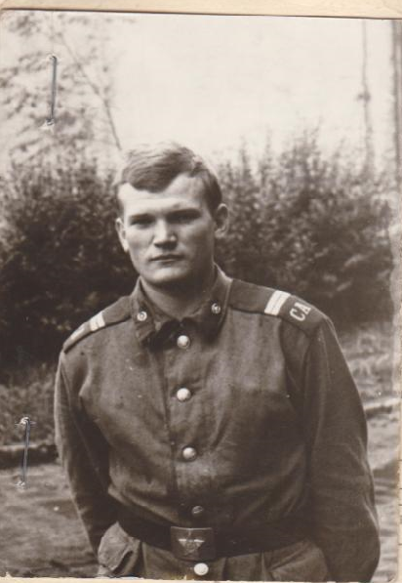
Сафаров Александр Георгиевич
Мой папа – Сафаров Александр Георгиевич, служил в Советской Армии в 1987-1989 г.г. Его срочная служба проходила в ограниченном контингенте советских войск в Восточной Германии, в городе Потсдам. Он был артиллеристом. По словам моего отца, армия – это школа мужества. Там закаляется характер, молодой человек становится сильным, выносливым, учится справляться с любыми испытаниями. Мой папа научился стрелять из автомата, а также из орудия и преодолевать полосу препятствий, стоять в карауле и т.д. Так же он приобрел много друзей, о которых до сих пор вспоминает. Так, однажды с лейтенантом Виктором Гориным были в наряде – патрулировали город на железнодорожном вокзале, где они следили за порядком. Они увидели маленького мальчика, он плакал. Не зная языка, они догадались, что он отстал от поезда и забрел на охраняемую нашими территорию. Мой папа отвел его в дежурную часть. Мама малыша потом прислала Благодарственное письмо в часть. Папе и его сослуживцу командир выразил благодарность.
Я часто листаю папин альбом, сделанный на память о годах службы в Армии. Мне всегда очень интересно представлять моего отца молодым юношей. Он всегда с восторгом рассказывает о своих армейских товарищах, о службе. И я очень горжусь тем, что мой папа служил в Армии!

Slide 16
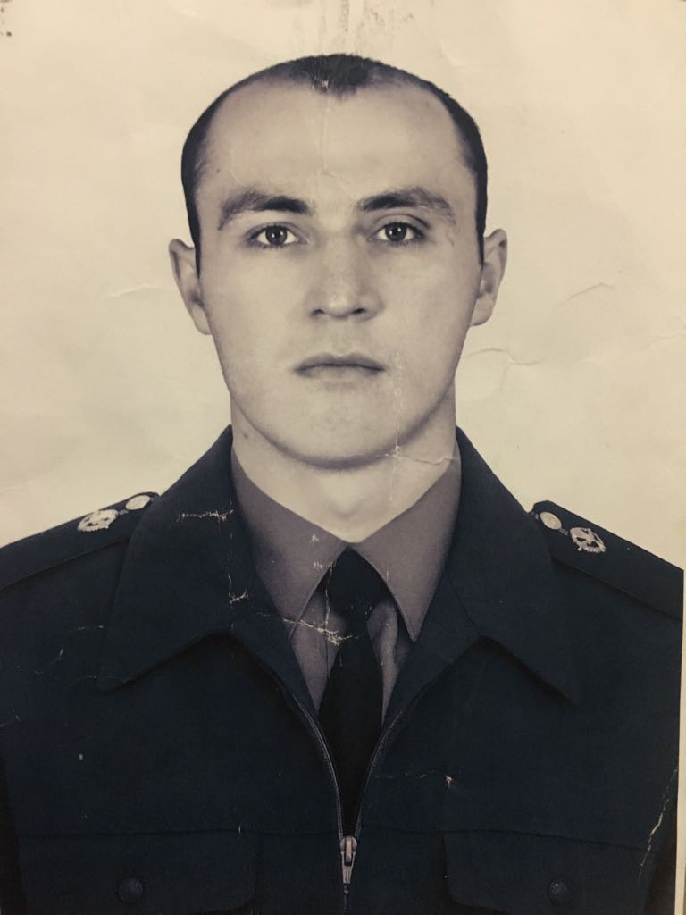
Тоторкулов Арсен Хасанович
Мой брат, Тоторкулов Арсен Хасанович, служил в спецназе в Главном разведовательном управлении. 26 февраля 2014 года вступил в ряды российской армии. Служба ему очень нравилась. Но однажды с ним случилась такая история. Арсен рассказывал мне о невероятном прыжке с парашютом. «Была солнечная, хорошая погода. 28 мая 2014 г у нас были учения по прыжкам с парашюта. Они с ребятами поднялись на высоту 2800 м на вертолете. Вертолет вмещал себя 200 человек. Затем ребята подготовились к прыжку. Обмундировались, надели специальные часы. По приказу командира прыжок был на высоте 2400м. И вот случилось самое неожиданное. Когда он спрыгнул с вертолета, у него не сработало кольцо. Под весом и атмосферным давлением кольцо парашюта должно автоматически сработать. Арсен сразу понял, что случилось что-то неладное. Он быстренько дернул кольцо, которое находилось сзади. Купол открылся. Брат попал внутрь огромного облака, где вокруг ничего не было видно. Через 1 секунду он вышел из белого облака. Вдруг поднялся сильный ветер. Оставалось примерно 600 метров до посадки. Его начало уносить в сторону деревьев. В полете он дотрагивался до верхушек деревьев. Весь полет длился 1 минуту. Приземление было благополучным, без травм и последствий. Это было самым интересным и трогательным событием в дни его службы.

Slide 17
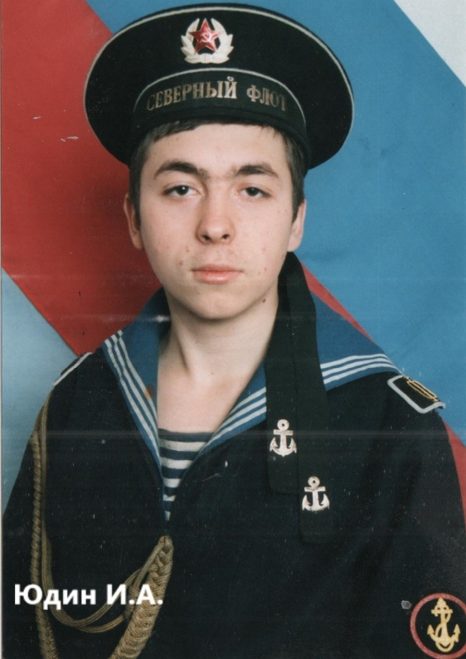
Юдин И.А.
Мой папа служил матросом – связистом на Северном флоте, в городе Мурманске. На большом авианесущем крейсере «Адмирал Горшков».
Утро начиналось с подъема в 6 часов утра. Дальше шел сбор и построение на палубе, при поднятии Андреевского флага и гюйса. Гюйс – это носовой флаг корабля.
После этого шел обычный распорядок дня. Завтрак, противоаварийный осмотр, дальше развод на работы. Папа служил в отделении связи.
Для него крейсер был целым городом. Где жили и проходили службу свыше 1500 тысяч человек. Огромная палуба, на которую сажали самолеты штурмовики и вертолеты. Ангары, где стояли сами самолеты и вертолеты. На его борту находилось 20 самолетов и 16 вертолетов. Его длина составляла двести семьдесят три метра, а ширина тридцать один метр.
К сожалению, к тому времени, когда папа служил на «Адмирале Горшкове», военная служба крейсера в России двигалась к закату. Папа и его товарищи по службе проводили разбор крейсера. Его подготавливали к продаже в Индию.
Папа работал непосредственно с аппаратурой. Что в будущем сказалось на его профессии. Папа прекрасно разбирается в компьютерах и разного свойства приемников. Он говорит, что армия — это хорошая школа для мужчины.
У папы почти нет фотографий со службы. Это не разрешалось при служении на таких крейсерах. Но у нас дома хранится тельняшка и Андреевский флаг, как напоминание папе о годах службы и его юности.

Slide 18
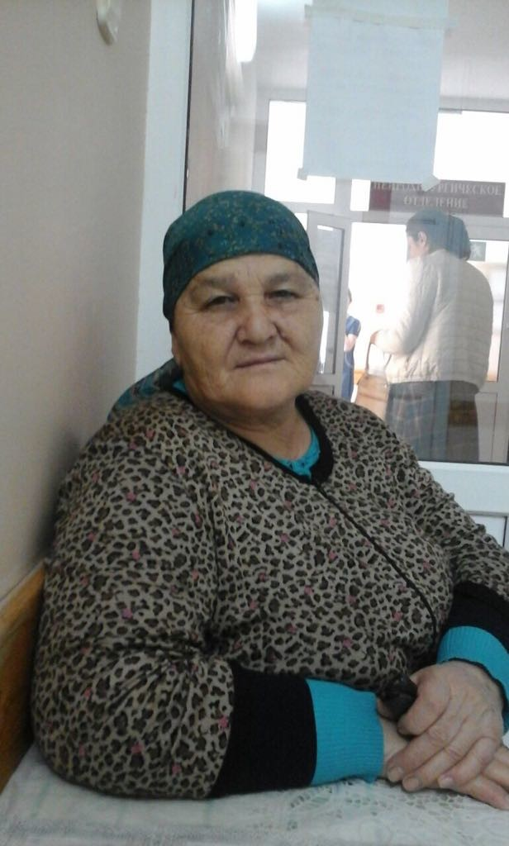
Кубанова Тамара Нургазиевна
Мою бабушку зовут Кубанова Тамара Нургазиевна. Она родилась в Киргизском селе Ленинполь в 1953 году.
Её родителей, как и всех карачаевцев в 1943 году депортировали в Среднюю Азию. Бабушка часто рассказывает мне истории из своей жизни. Я люблю слушать эти рассказы. Однажды я спросила у бабушки: «А какое событие запомнилось тебе больше всего?». Бабушка рассказала мне такую историю, которую и я запомнила.
Самый лучший день моей жизни, сказала бабушка, - это тот день, когда моя семья приехала на Кавказ из Киргизии.
Бабушке тогда было четыре годика, она никогда не была на Кавказе, ей было все в новинку. Поезд приехал на станцию Невинномысскую ранним летним утром. После долгой поездки в вагоне поезда, воздух казался очень свежим. Начинало всходить солнце, поблизости от здания вокзала можно было увидеть зелень – траву, листья деревьев, кое- где росли цветы. После киргизских степей природа Кавказа казалась волшебной сказкой. А главное – семья вернулась домой, к могилам своих предков, на родную землю.
Наверное поэтому, этот день и запомнился маленькой девочке Тамаре – моей бабушке.

Slide 19
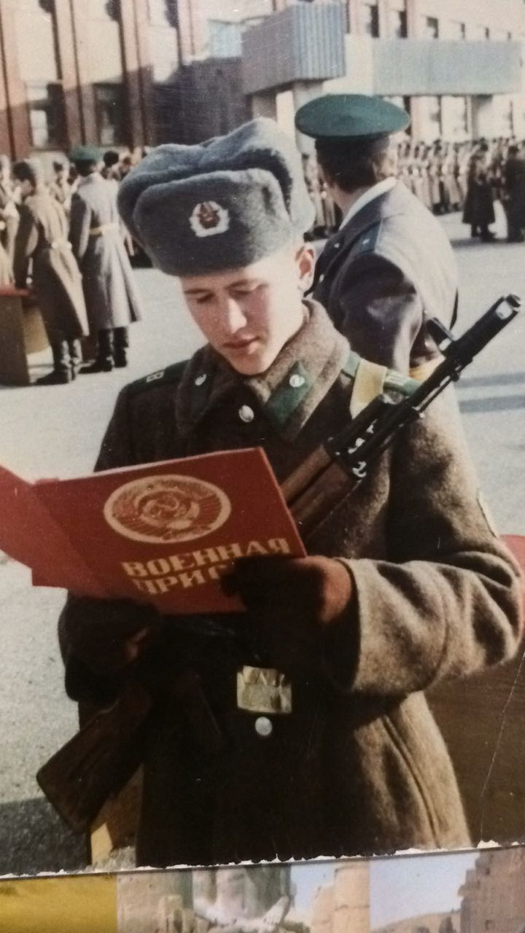
Салосенко Валентин Александрович
Один день из армейской жизни моего отца - Салосенко Валентина Александровича. Свой рассказ он начал с того, что армии нет выходных. Один день похож на другой. Подъём в шесть часов утра, затем происходят утренние процедуры. После этого обязательна зарядка. Зарядка заряжает энергией на весь день. После того, как командир давал команду на завершение утренний зарядки мы всей ротой шли на завтрак. После утреннего завтрака папа направлялся в автокары, где проводилась техническую проверку автомобиля, выдача путевого листа, заправка машины бензином, на все это уходило много времени. Затем получив путевой лист, он выезжал по заставам, так как служил в городе Новороссийске в пограничных войсках. Ему интересно было, так как Новороссийск очень красивый город. А когда была возможность проехать по улицам города это было что то не передаваемое. Красивые и чистые улицы, дома, памятники. Для молодого парня из Усть-Джегуты все было интересно. Он с командиром части ездили в командировки.

Slide 20
Наурузов Арсен Жульбертович
Я хочу рассказать Вам в своем сочинении о моем отце, Бостанове Мурате Арасуловиче. Он родился в а.Новая-Джегута, в настоящее время живет в городе Усть-Джегута. Мой отец очень сильный и мужественный человек. Он служил в армии с 2000г. по 2002г. Летом в конце июня его отправили на службу в Ростовскую область.
По его словам их там учили собирать и разбирать настоящие автоматы, водили в тир, совершали походы по незаселенным местностям. Бывало ели они в основном консервы - грели их разводя костер прямо на земле. Отдыхали сидя на своих рюкзаках, а вечером ставили палатки. Обучив азам выживания в сложных ситуациях и обращению с оружием их начали готовить к присяге. Для этого они ходили на учебные занятия, солдаты должны были не только выучить текст наизусть, но и понять смысл каждого слова.

Slide 21
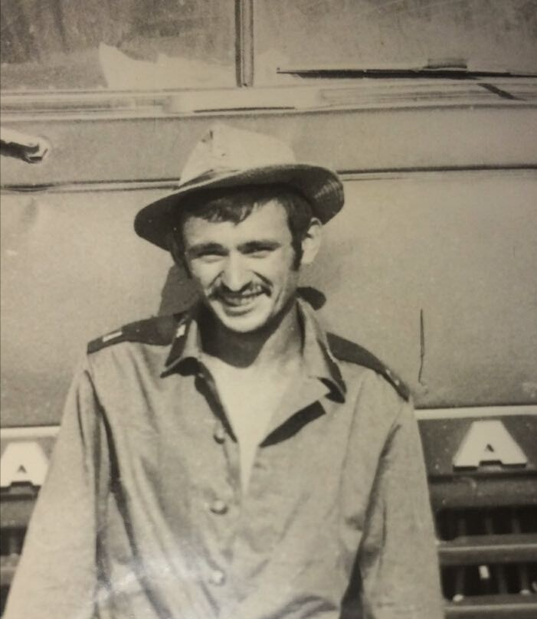
Исмаил Хосуев
«Страшнее всего на этом свете, война», - так говорит мой дядя, Исмаил Хосуев. Дядя Исмаил служил в Афганистане в период военных действий. Свой интернациональный долг он отдал сполна. Когда он начинает рассказывать про войну, видно, как больно ему вспоминать о том ужасном времени. Дядя Исмаил говорит, что если в обычной жизни есть день, ночь, есть какие - то порядки, то в это время не было ни дня, ни ночи. Было бесконечно долгое время, была чужая земля и затяжные бои под палящим солнцем. Афганистан страна жаркая, а во время войны, когда был дефицит не только еды, но даже и питьевой воды жара становилась невыносимой - вспоминает дядя. Из его рассказов понятно, в каких ужасных условиях они находились, как было тяжело солдатам. Во время службы в Афганистане дядя Исмаил некоторое время также был шофером, и он рассказывает, что зачастую враги появлялись на дороге из неоткуда, как будто выросли из под земли, вернее из под песка. Из рассказов дяди я знаю, что он перевозил не только продукты или боеприпасы. Дядя не признаётся, однако я считаю, он человек с большой буквы, он герой. Пройти афганскую войну и не сломаться, остаться верным своему долгу не бросить в беде друзей - это настоящий героизм.

Slide 22
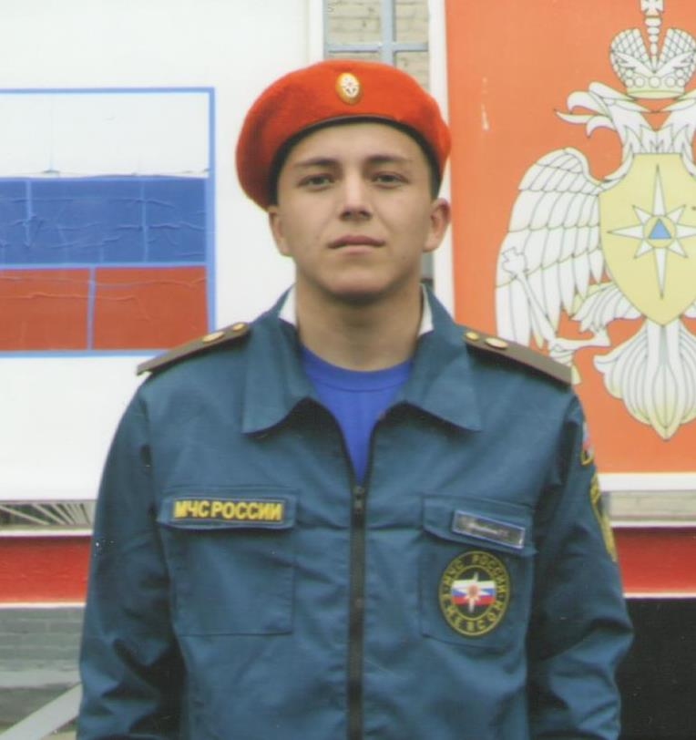
Ибрагимов Темирлан Тохтарович
МЧС - это федеральное ведомство, которое занимается спасательными и восстановительными работами, после крупных аварий и стихийных бедствий, это очень ответственная работа. В какие только ситуаций не попадает человек и братья его меньшие, и каждый раз им на помощь приходит спасатель. Профессия спасателя считается одной из самых ответственных и опасных профессий в мире.
Я хочу рассказать про своего брата Ибрагимова Темирлана Тохтаровича, который служил в войсках МЧС в Петербурге. Каждое утро в армии подъем был в 6:00. После этого им давали пару минут, чтобы привести себя в порядок: умыться, заправить кровать и т.п. В 8 часов утра солдаты шли на завтрак. После этого вместе с командиром и отрядом они отправлялись на полигон. На учении командир показывал команде моего брата, как правильно выносить людей из огня.
В одном из зданий произошло короткое замыкание, и в итоге образовался пожар. Мой брат, услышав детский плач, рискуя своей жизнью, вошел в пылающее огнем, разваливавшееся здание, в одной из комнат которого был слышен душераздирающий крик маленького мальчика. Мой братТемирлан вышел на руках с маленьким ребенком. На улице командир и его товарищи аплодировали ему. Его старшина решил наградить его за проявленную храбрость во время учения грамотой

Slide 23
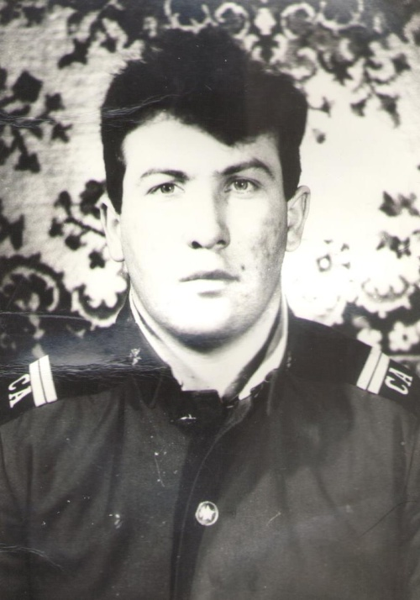
Катчиев Руслан Хамзатович
Любого мальчишку с детских учат быть смелым и справедливым, уметь постоять за себя, защищать свою семью, отечество и многому другому. Однако не стоит забывать, главным примером для ребенка остается его отец. Чтобы суметь защитить свою родину, нужно пройти армию, это является одним из первых шагов к становлению истинным защитником своей страны.
Мой отец, Катчиев Руслан Хамзатович, служил в железнодорожных войсках. Один день сильно отличался от остальных дней в армии моего отца. Всё начиналось как обычно, ранний подъем, зарядка, водные процедуры и прочее. Дошло время, до распределения и он выехал с друзьями на задание. В тот день они работали рядом с железной дорогой. Вдруг они с товарищами услышали детский плач и крики. Когда они подошли к тому месту, то увидели маленького мальчика. На вид ему было лет пять, не больше, а рядом с ним двое его друзей постарше. И вдруг они заметили небольшую красную лужу. Оказалось, что эти ребята игрались на дороге, самый маленький случайно упал и разбил голову. Увидев всю эту картину, они быстро оказали первую помощь и отвели его в медпункт. На протяжении всего времени они поддерживали его и успокаивали остальных. Ближе к вечеру они отвезли их домой. На следующий день в часть пришли родные этого мальчика и на построении перед обедом, мой отец и его товарищи получили благодарственное письмо. После этого тот мальчик был для моего отца и его товарищей, как сын полка.
Мой отец действительно является моим личным эталоном и героем. Он трудолюбив, спокоен и в меру строг. Сложно увидеть его дома, сидящего без дела. Таким его воспитали в семье, а армия дала свою корректировку. К большому счастью над нами сейчас чистое и мирное небо. Конечно, в любое время свои проблемы, но ничто не сравнится с ужасом войны. Нужно помнить, что родина у нас одна, что ее нужно беречь, что ее нужно защищать, а настоящий солдат сделает все ради защиты мирного неба над головой. Для того чтобы из глаз матерей и детей лились только слезы счастья.

Slide 24
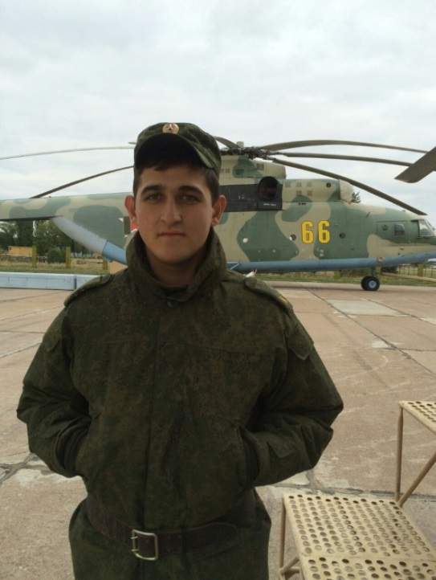
Койчуев Таулан
Как и у всех курсантов в военно-воздушной академии, у моего брата Койчуева Таулана был жесткий график. В шесть часов утра у курсантов подъём. После подъёма где-то минут 40 у курсантов на физическую зарядку. Полчаса даётся учащимся для умывания, после следует утренний осмотр. Нужен он для просмотра внешнего вида курсанта, опрятность всегда и везде нужна. Примерно в восемь часов утра курсанты завтракают. С девяти часов начинаются занятия по предметам обучения. Кроме программ обычного обучения также присутствуют военные предметы: тактика, РХБ защита, топография, строевая подготовка, огневая, уставы, в большом количестве физическая подготовка.
В один из таких дней, после учебного дня, в четыре часа, у курсантов был инструктаж. Он проходил у коменданта военного городка. После того как они пришли на инструктаж патруля,он обратил особое внимание на то, что со стороны Краснознаменной улицы, в военном училище шел ремонт учебного корпуса. Там был открыт один забор для проезда техники, сам комендант же обратил внимание на то, что там могут пройти посторонние люди. Было уже темно, зимнее время, находясь на маршруте, мой брат и его товарищ решили осмотреть место, где проходил ремонт. Так как было темно, к тому же была метель, видимость была плохая, они в темноте заметили какое-то движение. Оказалось на территорию городка проник человек, что строго запрещено. Таулансо своим товарищем задержали его. Доложив об этом коменданту военного городка, они продолжили свой наряд. Утром следующего дня комендант позвал их к себе и поблагодарил за проявленную бдительность и принесение службы. Он походатайствовал начальнику академии об их поощрении. После чего на построение, начальник академии объявил благодарность за принесение службы в наряде патруля.
“Жизнь курсанта очень многообразна и полна яркими событиями, которые кардинально отличаются от обычной студенческой жизни. Годы службы в академии нельзя описать на бумаге, нельзя рассказать это нужно почувствовать и проникнуться самому. Военные бывшими никогда не бывают.”-так говорит мой брат.

Slide 25
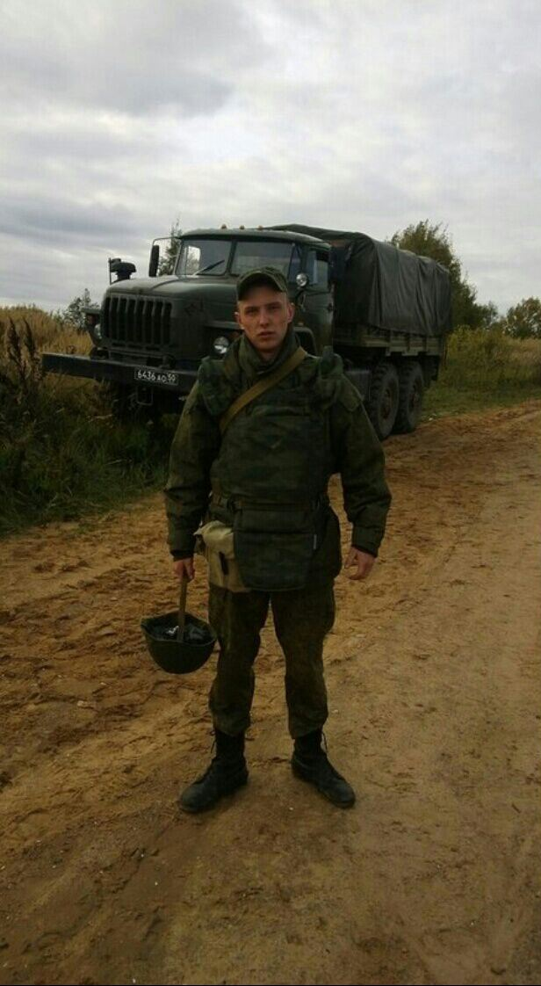
Копылов Роман Анатольевич
В моей семье все мужчины служили в армии. Мой дедушка был морским пехотинцем и служил в Санкт – Петербурге, отец - в Хабаровске, в танковых войсках, а его братья - за границей.
Мой брат, Копылов Роман Анатольевич, с детства мечтал как и старшее поколение отдать свой долг Родине. И вот в мае 2012 года его призвали на службу. Он попал в город Майкоп. Первые несколько месяцев он проходил курс молодого бойца. Затем принял присягу.
Вначале служба шла спокойно, но 7 июля их внезапно оповестили о наводнении в городе Крымске Краснодарского края. Причиной этого стихийного бедствия стали сильные ливни, не прекращавшиеся в течение нескольких дней. Молодых солдат направили в город, пострадавший от наводнения, для эвакуации населения. По прибытию на место им выдали спасательные жилеты и остальное снаряжение. Бойцы стали получать первые задания по спасению людей из затопленных домов. При таких стихиях ситуацию предугадать невозможно. С каждым днем они сталкивались все с большими трудностями . Один из дней запомнился брату больше всех…
Город все ещё был заполнен водой. На одной из улиц они увидели мужчину, который помогал своей семье перебраться в безопасное место. Солдаты поняли, что ему нужна помощь. В такой ситуации медлить было нельзя. Имея с собой снаряжение, они переправили на помощь мужчине два человека. Нельзя было ждать ни минуты. Сделав лебедку, они первыми стали переплавлять на другую сторону улицы детей. И так, сделав несколько заходов, они спасли всю семью. Трудно представит , что могло быт , если бы солдаты не помогли этим людям.
После этой командировки брату было присвоено звание сержанта, а мои родители получили благодарственное письмо от командира части. В письме были такие слова : «И в мирное время совершаются подвиги». Да, я думаю, что эти ребята действительно совершили подвиг. Трудно представить, что было бы с этой семьей, если бы не храбрость и решительность солдат.

Slide 26
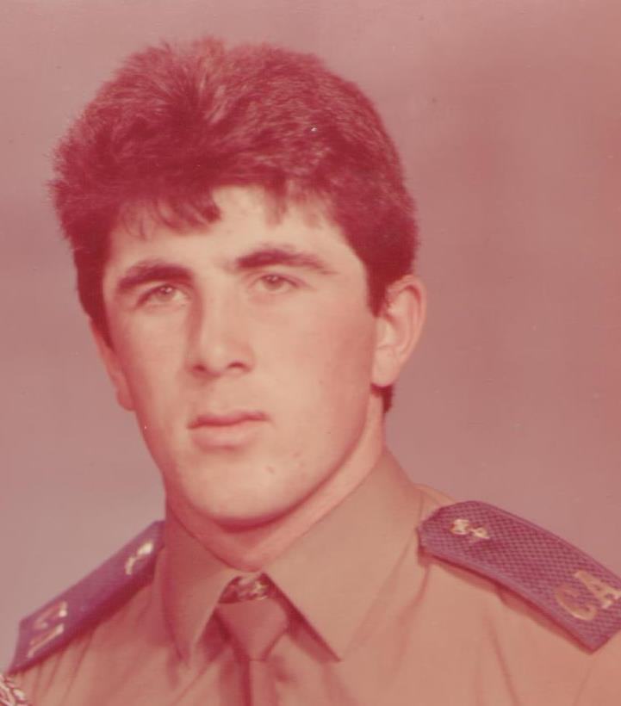
Тебуев Азнаур Ильясович
Героизм, мужество, патриотизм, самопожертвование - эти понятия возникают в истории страны, когда обрушивается на неё война, какие-то общие народные бедствия. Но и в мирное время без проявления этих человеческих качеств невозможно стать настоящим мужчиной. Большинство молодых людей боятся службы и считают что, армия отнимает год жизни. Но, тем не менее, многие считают, что в армии юноша становится взрослее.
В армии солдаты занимаются огневой подготовкой, изучением военной техники, физической подготовкой и т.д. Мой папа, Тебуев Азнаур Ильясович рассказывал что, все дни и недели были похожи друг друга. Он служил в воздушно-десантных войсках. Период его службы длился с тысяча девятьсот восемьдесят седьмого по тысяча девятьсот восемьдесят восьмой. ВДВ СССР существовало до тысяча девятьсот девяносто второго года. Первые два месяца проходила строевая подготовка, после этого солдат приносит военную присягу и начиналось обучение. Каждый день проводились уроки по тактике ведения боя, стрельбе, управлению военно- десантной техникой, прыжкам с парашютов и т.д. Кроме ведения боя, их обучали ремонту военной техники. Очень важна была физическая подготовка, на неё уделялось немало времени. Главным в армии всегда считалась дисциплина. Служба - действительно не простое дело но, по словам отца: даже такая жизнь становится легче, когда рядом с тобой верные товарищи. С некоторыми из них он познакомился ещё до службы, но большинством он познакомился именно в армии. С частью из армейских товарищей папа до сих пор поддерживает общение. Лучше всего мой отец помнит один случай из армии. Это был обычный день, его вместе с другими ребятами отправили на задание в лес, как оказалось ничего страшного не произошло, но уже темнело и им пришлось остаться в лесу. Они решили по очереди караулить лагерь ночью. По словам отца, он проснулся ночью и заметил, что караульщик спит, а огонь от костра начал распространяться по территории лагеря. Мой папа, первым заметил это и начал тушить пожар, после к нему присоединились товарищи и пожар был потушен. По прибытию в часть его наградили почётной грамотой. Папа всегда был, для меня примером подражания. Отец считает службу важным этапом в его жизни, ведь армия закаляет любой характер и помогает формированию личности. Служба-это, ответственный момент для каждого юноши,а так же отличная возможность доказать свою любовь и преданность Родине. Ведь даже в мирное время кто-то должен стоять на страже Родины.

Slide 27
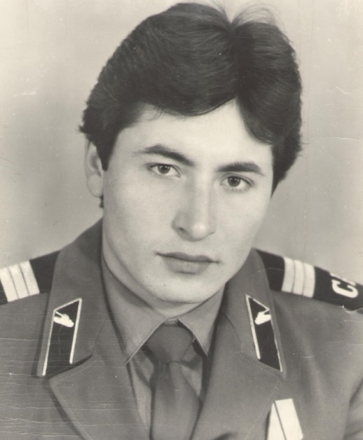
Урусов Халис Шамаевич
Мой папа, Урусов Халис Шамаевич, как и все ребята того времени служил в армии.Он проходил военную службу с октября 1984 г. по октябрь 1986 г. в Республике Афганистан.
Мой отец учился в той же школе, что и сейчас я. Его детство проходило весело. Каждодневные игры в футбол с друзьями, посещение разных спортивных секций не давали скучать.
Детство прошло и папе исполнилось 18 лет. В октябре 1984 года он был призван в Вооруженные силы СССР. Его служба в армии началась в Республике Туркмения. Первые шесть месяцев молодые призывники провели в учебной части. Там они проходили военную подготовку. Потом их переправили на самолете на территорию Республики Афганистан. Они попали в 101-й мотострелковый полк, который располагался в городе Герат. С этого момента началась его взрослая жизнь . За время службы папе было присвоено звание сержанта и должность заместителя командира взвода .
Служба в республике Афганистан не была легкой. Каждый новый день мог принести как хорошие, так и плохие вести. Об одном из таких дней мне рассказал папа. Их разведчики попали в засаду и вели бой на территории кишлака. Взвод папы на БТРе выехал им на помощь. Бой был тяжелым. Узкие улицы таили в себе опасность. Даже местные жители вели по ним стрельбу из своих домов. Надеяться можно было только на себя. Среди ребят были тяжело раненные, но бесценный опыт командиров и отвага солдат спасли в тот день всех ребят. Папа тоже получил тяжелое ранение, после чего два месяца провел в госпитале. Пройдя лечение, он вернулся в часть. За этот бой он был награжден медалью «За отвагу» . Это было 22 апреля 1985 г. и папа считает этот день своим вторым днем рождения .
Рискнуть своей жизнью, не оставить в беде и вернуть матерям живых сыновей – это подвиг!

Slide 28
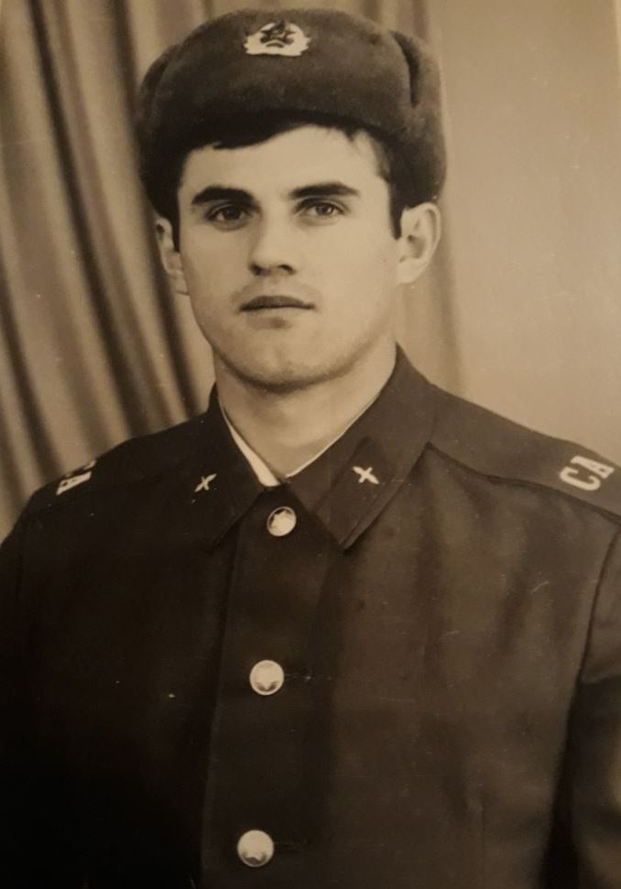
Чомаев Али Азретович
Мой отец - Чомаев Али Азретович родился 20 июня в 1970 году в станице Сторожевой Зеленчукского района. В 1987 году он на отлично закончил школу. После чего его призвали на службу в армию.
Во время, когда служил мой отец, было много запоминающихся дней. Но самым запоминающимся днём был один день, о котором я вам сейчас расскажу.
Мой отец был часовым по стоянке и отвлекся на ракетоносцев, но на следующей секунде он отвёл взгляд,увидев, что к нему кто-то приближается. Через несколько минут он был уже перед ним.
Это был, солдат хотевший бежать за границу мой отец не мог, пустить его, так как он был часовым по стоянке. Между ними завязалась драка.
С начала они дрались на кулаках. Потоммойотец,увидев, что он достал нож, сильно его ударил, из-за чего он упал.Разозлившись, достал пистолет и стал стрелять по моему отцу. Он, тоже взяв автомат, стрелял по нему. Началась перестрелка.
Так как он стрелял, из близкого расстояния мой отец получил, восемь пулевых ранений. Две из них вошли в моего отца и остались внутри него, три насквозь прошли, в ногу и руку и ещё три зацепило, кожу. Мой отец тоже стрелял и ранил его в лоб и плечо. Ему всё же удалось сбежать, мой отец поняв что ему его не догнать, в шоковом состоянии побежал и сообщил об этом другим солдатам, после чего упал в обморок.
Его повезли в госпиталь, где он пробыл месяц. Потом его отпустили в отпуск домой, на его родину в станицу Сторожевую.
Ему дали орден за смелость и вскоре сообщили, что бежавший солдат подорвался на частном самолёте в Турции.
Об этом в те годы было написано даже в одной из газет. Да, это удивительная история я и сам не поверил когда услышал её. Зато я узнал, что честь родине отдавать должен каждый. Я очень рад и горд за своего отца.

Slide 29
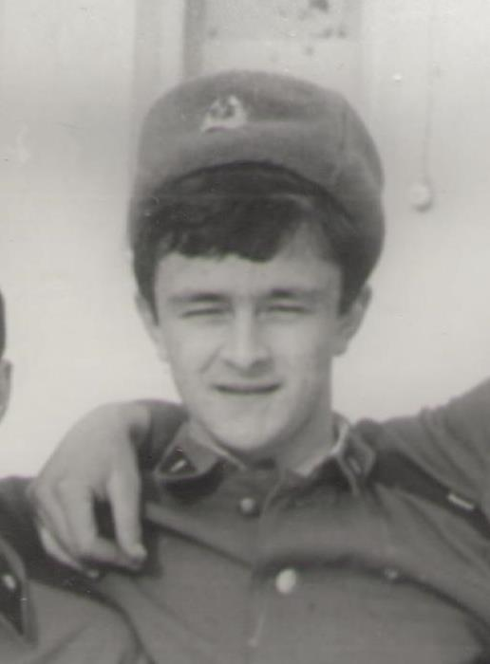
С давних времён молодых юношей призывают на военную службу –они отправляются в армию. Раньше служили два года, ныне – один. Здесь физически подготавливают солдат, проводят для них военно-патриотическое воспитание, строевую подготовку и многое другое.
Так и мой папа не исключение. Он служил в армии с 1987 года по 1989год.
Его день начинался с подъёма в шесть часов утра, его объявлял дежурный по роте. Затем юные солдаты делали утреннюю зарядку, во время которой командир пристально следил за чётким выполнением всех упражнений. После этого все шли в столовую, завтрак начинался с раздачи: служащие, становясь в очередь, брали подносы с приборами, потом салаты, первое, второе блюда, компот или чай. Далее начинались политические занятия, строевая подготовка, спортивные игры, такие как футбол, волейбол или ручной мяч, после чего юноши могли отдохнуть – у них был досуг. На досуге они читали интересные книги, общались друг с другом, а затем отбой и всё сначала… но иногда папе присылали письма его друзья и семья, также ему раз в одну – две недели отправляли посылки. Их они вскрывали при командире – он следил чтобы солдатам не присылали спиртных напитков и прочее. В основном отправляли сладости и средства гигиены.
Мне кажется, несмотря на тяжёлые физические и умственные нагрузки, в армии время проходит быстро и с пользой! А ведь и вправду, если бы юноши не учились военному делу, отправляясь на военную службу, у нашей Родины не было бы такой хорошо обученной регулярной армии, у неё не было бы защитников…
Также мы ежегодно отправляем молодым солдатам разные подарки на День защитника Отечества. Чаще всего им отправляют шоколадные и другие конфеты.

Slide 30
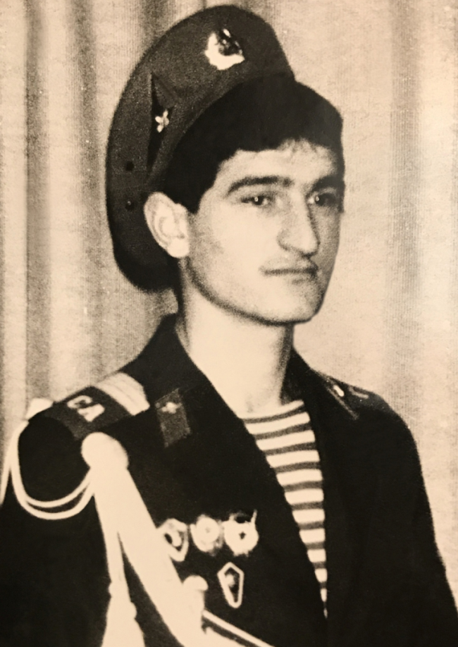
Бытдаев Аубкир Ансарович
Мой папа, Бытдаев Аубекир Ансарович, проходил военную службу в “Группе Советских Войск в Германии” (ГСВГ), в Германской Демократической Республике (ГДР). Он служил в разведывательно-десантном батальоне. Папа любит вспоминать времена, когда он служил в армии. По его словам, десантником быть непросто. Воздушно-десантные войска предназначены для выброски и действий в тылу противника с целью нарушения управления войсками нарушению функционирования тыла и разрушению тыловых коммуникаций, захвату и уничтожению пунктов управления высокоточным оружием, а также по обороне открытых флангов, блокированию и уничтожению высаженных воздушных десантов, прорвавшихся группировок противника и выполнения других задач. Поэтому, служба в таких войсках нелегкая. Но папа прошел эту службу с достоинством. Звание папы “гвардии старшина”. Он награждён знаками: “Отличник Советской Армии”, “Воин-спортсмен”, “Парашютист-отличник”.
Говоря о воспоминаниях папы, следует отметить, что больше всего воспоминаний связано с его прыжками. За всю службу папа совершил 39 прыжков. Но самым важным для него был и остается его первый прыжок. Папа очень усердно к нему готовился. Он тщательно укладывал свой парашют, надел все необходимое снаряжение и вместе с сослуживцами отправился на борт специального воздушного судна. И вот, нужная высота набрана. Пришло время прыгать. Его товарищи один за другим совершают прыжки, папа прыгнул вслед за ними. Ощущения были незабываемыми.
Еще одним значимым воспоминанием папы о службе в армии стало посещение Трептов-парка. Трептов-парк - это достопримечательность, находящаяся в Берлине. Особой его частью является Советский мемориал, посвященный павшим советским солдатам. Именно туда отправились только лучшие солдаты, отличившиеся на службе. Среди них был и мой папа, и я этим горжусь. Особое впечатление на папу произвел памятник советскому солдату со спасённым ребёнком на руке, которая является всемирно известным символом вклада Советского Союза в разгром гитлеровского фашизма. Также во время службы папа в числе лучших солдат отправился на экскурсию во дворец Цецилиенхоф, в котором была проведена Потсдамская конференция, результатом которой стало заключение Потсдамского соглашения. Эта экскурсия в очередной раз пробудила в папе дух патриотизма и гордости за свою Родину.
Вот такие воспоминания остались у папы о временах, когда он был солдатом воздушно-десантных войск. Даже если ты находишься в другой стране, родная земля всегда будет напоминать о себе.

Slide 31
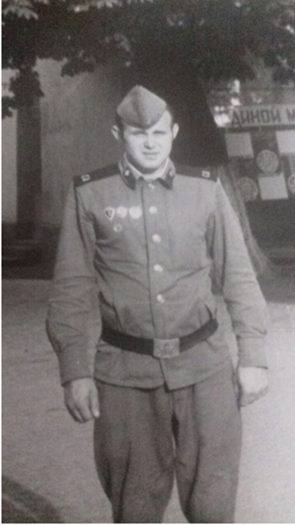
Сарыев Казим Дадикович
Мой папа, Сарыев Казим Дадикович, служил в рядах Советской Армии с 1982 по 1984 год.
Когда я начал писать это сочинение, то я снова достал этот альбом. Мой папа, наверное, впервые увидел, что я смотрю его альбом, что я проявляю интерес к его прошлому. Он подошел ко мне и взяв альбом, спросил: «Что, смотрел что-то?» Я ответил: «Сочинение буду писать». На что он усмехнулся: «О том, как твой папка в армии служил?». Он сел на диван и начал рассматривать фотографии. Я сначала не обращал на него внимания, но потом он заинтересовал меня. Он начал рассказывать о том, что можно увидеть на этих фотографиях. В его голосе я слышал нотки грусти, но грусти не от того, что он несколько лет своей жизни посвятил службе, а от того, что годы эти были запоминающимися, в какой-то степени весёлыми. Я понял, что для моего папы служба в армии была желанной. Он долго рассказывал мне об армии. В своём рассказе он упоминал имена некоторых солдат, по которым было понятно, что те годы в его жизни запомнились, а вспомнившиеся люди были друзьями, или просто яркими личностями. Он смеялся… А это говорило лишь о том, что мой папа полюбил те годы и тех людей.
Я очень горжусь своим отцом и считаю его настоящим мужчиной, сильным и смелым. Он говорит, что армия не для слабаков и не для трусов, а для сильных духом парней. Он учит меня страх, смело смотреть ему в глаза. И армия - это проверка на мужественность и на смелость. Я часто смотрю его альбом, сделанный на память об окончании службы в армии.

Slide 32
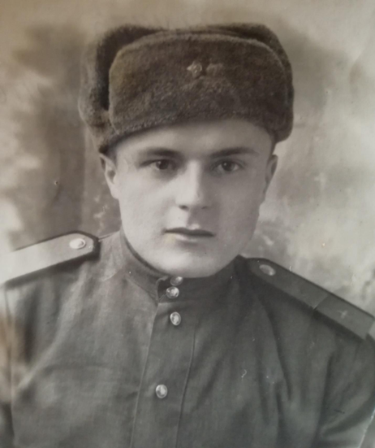
Чупахин Алексей Иванови
Мой папа часто мне рассказывал о своем дедушке, моем прадедушке. Папа его очень любил, но я его никогда не видел. Он очень много рассказывал внукам о своей службе в армии, очень гордился тем, что служил. Служба в армии была для него желанной, она для него была школой мужества и закалки характера. «Уходишь мальчишкой, а возвращаешься мужчиной»,- говорил он.
Мой прадедушка служил в армии с 1949 г. по 1954г. Сначала он проходил « Курс молодого бойца» в Грузии, а затем служил в Германии в летных войсках. Это было послевоенное время, очень трудное для страны.
Мой прадедушка был техником в летном полку. В его обязанности входило ремонтировать самолеты и каждый день перед вылетом их осматривать. От его работы зависела жизнь летчика. Летчик полностью доверял своему технику. Прадедушка говорил, что их связывали еще и дружеские отношения.
Однажды мой прадедушка обнаружил неисправность в самолете, который накануне совершил полет и нормально приземлился. Полет в этот день отменили. Весь день прадедушка провозился с двигателем, меняя детали и ремонтируя его. Только к вечеру он закончил свою работу. Но если бы эту неисправность не устранили, у самолета бы в полете отказал двигатель, он упал бы на землю и разбился. На следующий день самолет вновь взлетел ввысь, далеко в голубое небо.
Мой прадедушка каждый день выполнял очень ответственную работу. Делал он это хорошо. У него есть значки отличия за воинскую службу: «Отличник боевой подготовки», «Отличник строевой подготовки». Воинское звание моего прадедушки – старший сержант.
Папа мне передал слова прадедушки: « В армии легко тому, кто может стойко выдержать все испытания армейской жизни». Он говорил, что служба в армии очень помогла ему в дальнейшей жизни. Он посвятил армии 5лет. Я горжусь моим дедушкой!

Slide 33
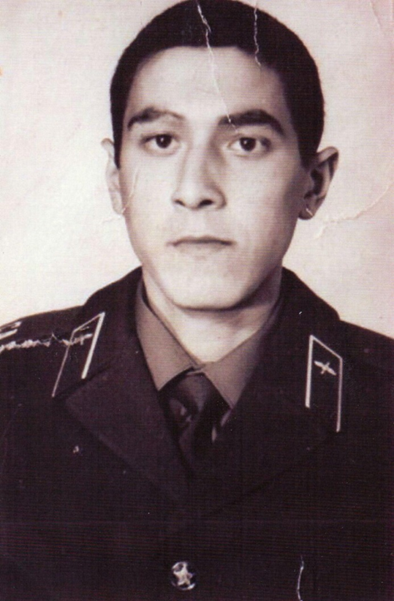
Айбазов Хаджи-Даут Манафович
В марте 1990 г. мой папа получил повестку на срочную военную службу сроком на 2 года и был очень счастлив. Я почувствовал себя взрослым , ответственным , готовым служить своей Отчизне. Прибыв в военную часть, у меня начались армейские будни, рассказывал папа.
С утра день начался в обычном армейском режиме , но именно этот день мне запомнился, случаем на стрельбище. Во время военных учений на стрельбище произошел несчастный случай с моим сослуживцем .
В руках у него была граната. Он прижал спусковой рычаг и выдернул кольцо. Отпустил рычаг . Раздался хлопок, и пошел дымок . "Да кидай же«,- закричал ему я. Он неловко нагнулся в окопе и в самую последнюю секунду закинул , но было слишком поздно . Окровавленная кисть как-то неестественно торчала, а сам товарищ был в бессознательном состоянии. Не мешкая ни секунды, я перетянул руку выше раны , ремнем . К нам бежал фельдшер, вызванный по рации. Я, с товарищами положив раненого на носилки, побежали в полевой госпиталь . Конечно , ему оказали медицинскую помощь и перевели в военный госпиталь.
Папа рассказывал , что ему за оказанную вовремя помощь , перед строем была объявлена благодарность и предоставлен внеочередной отпуск на неделю домой

Slide 34
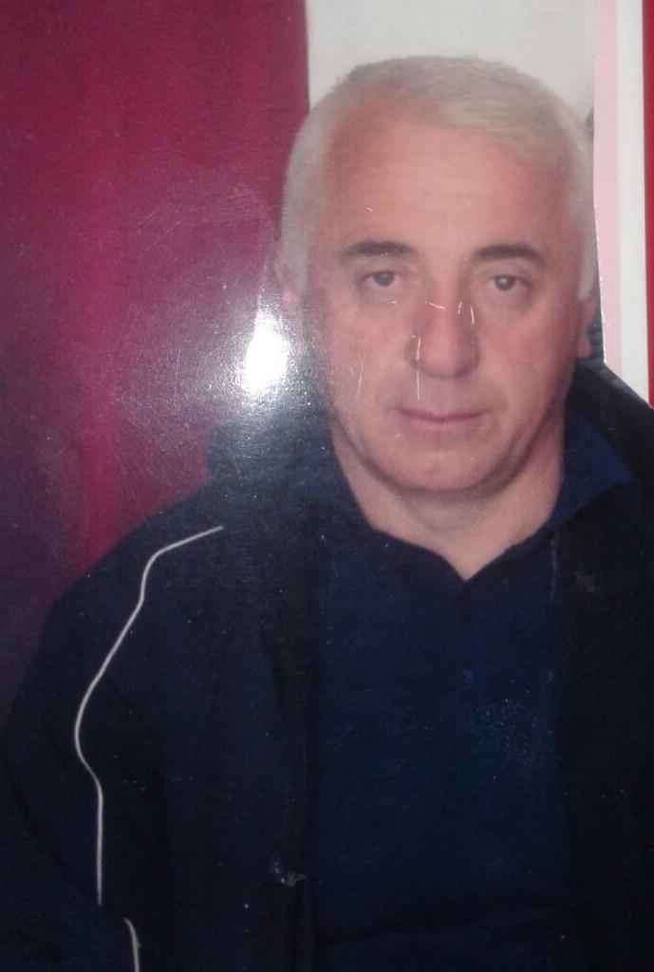
Дотдаев Энвер Юсуфович
Для воинов-афганцев война — это, конечно же, тяжёлое испытание. Память о ней еще свежа, ведь самым младшим из афганцев сегодня едва исполнилось сорок. В этой войне пришлось участвовать и моему отцу.
Как то раз я спросил у отца про время, проведенное на войне и он рассказал мне один из своих дней. Отец мой, Дотдаев Энвер Юсуфович, проходил военную службу в Афганистане (1981-1983). Утро началось с того , что они ехали на БТР на боевое задание и их колонна подверглась обстрелу из автоматов и пулеметов. Его ранили и сильно начали обгорать ноги от огня. друзья его вывели из горящего автомобиля, он не мог стоять на ногах. Это все происходило не далеко от реки. Его окунули в воду и стало легче. После того, как этот эпизод закончился он проснулся в госпитале. Через некоторое время его выписали и он дальше отслужил, но этот день он помнит столько лет.
Я очень горжусь, что я сын своего отца!!!

Slide 35
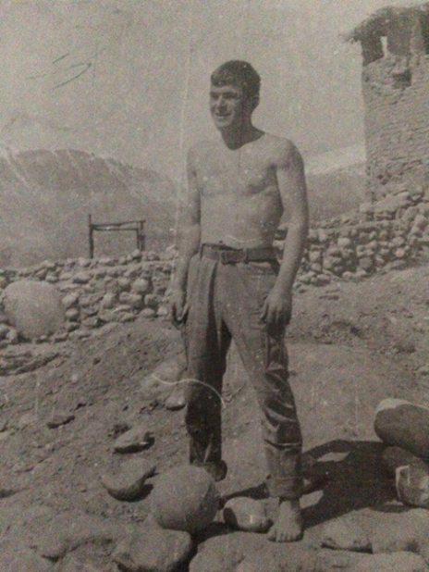
Эдиев Халит Хасанович
Мой отец Эдиев Халит Хасанович. Воевал в Афганистане в 1986 году. Рассказывает он один день из войны. Был он пулемётчиком. Воевал в Бадахшанской провинции, в городе Файзабат, в горах. Было очень жарко, иногда температура воздуха доходила до 70-80 градусов. В один из таких дней, когда они были в горах начался обстрел. Мой отец не растерялся и начал отстреливаться. Было очень пыльно, жарко, но долг требовал его не сдаваться противнику. В полку было очень много молодых ребят. Многие из них не вернулись домой. Память им вечная. Распорядок дня был такой: подъем в 6 утра, умывались, приводили в порядок свои кровати. Кровати у них были двухъярусные.
Потом всей ротой выходили на утреннюю зарядку, с 6 до 7 они бегали, подтягивались, проходили различные препятствия.
С 7 до 8 приводили свои вещи в порядок: чистили сапоги, гладили вещи, одевались в повседневную одежду .
С 8 до 9 у них был завтрак, на завтрак им давали кашу, чай с кусочком хлеба. После завтрака строем они возвращались в роту.
Их заводили на политзанятия, командир роты с 9 до 10 читал газеты и рассказывал, что происходит за пределами войны.
С 10 до 11 строем выходили на построение.
С 12:00 до 15:00 объявлялся обед.
После обеда они возвращались к своим обязанностям. Они продолжали вести свои работы.
С 7 вечера до 8 был ужин.
После ужина снова шли на построение. Командир роты вел пофамильную перекличку, чтобы узнать, все ли солдаты присутствуют.
После построения в роте объявлялось 2 часа свободного времени, каждый солдат занимался своим делом: кто-то писал письма родным, кто -то был увлечен книгами, кто- то занимался личной гигиеной, играл в настольные игры, смотрели телевизор... В 10 часов вечера в роте объявлялся отбой.

Slide 36
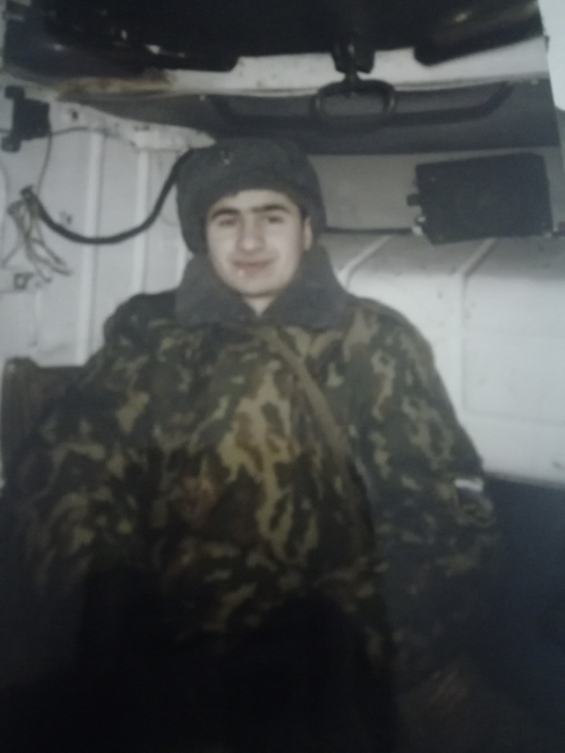
Узденов Ибрагим Халисович
Мой папа Ибрагим служил в г. Мурманске с 2003 по 2005 год.
Я служил в холодных краях. Поначалу мне было сложно привыкнуть к этому климату , а потом даже стало нравиться. Как то раз у нас с другом вышел разговор со взводным на тему «Вы старшие , ничего делать не хотите , да и не можете . Всё за вас новенькие солдаты делают.» Ну мы конечно с напарником не согласились с его мнением и предложили устроить проверку. Тогда взводной говорит: «Слабо до восьмого караула сходить и обратно ?» Мы конечно «Да хоть сейчас пойдём!» Тут взводный призадумался , всё таки ночь на дворе. Если что случится отвечать ведь ему. Он стал нам предлагать идти днем , но мы то уже собрались. В итоге остановились на том , что пойдем вокруг периметра по одному , разницей 15 минут. Я стартовал первым. Темно – хоть глаз выколи. Надо сказать что периметр довольно большой. Глаза стали понемногу привыкать к темноте. Пройдя уже большую часть пути , я услышал как к обычным звукам ночи, добавился какой то хруст впереди. Пришлось остановиться и слушать. Оказалось что там был медведь. Я лёг на землю , чтобы видеть дорогу на фоне более светлого неба , развернул шапку кокардой назад. Про дубину вообще забыл . Лежу , думаю-вот напарник будет идти за мной , надо как то его предупредить , а как , шуметь то нельзя. Тут смутно увидел впереди на фоне просеки фигуру медведя ,переходящего дорогу и идущего в сторону болота. До него было где то метров сорок. Я полежал ещё , подождал напарника , но так и не дождавшись , потихоньку пошёл, а как хотелось побежать!. Кстати впереди на территории были две собаки , они сильно лаяли. Наверное учуяли зверя . Одного не могу понять до сих пор , как медведь не учуял меня?.
Когда вышел на условленную точку, щурясь на свет, увидел обеих – и взводного и напарника . Оказалось, напарник схитрил-через 15минут после меня ушёл в том ни направлении , но вокруг периметра не пошёл , а сделал небольшой круг в темноте за деревьями , и выждав какое-то время вышел , со словами «Всё я вернулся». А я -то переживал , что он наткнется на медведя !
Взводный говорит . «Ты, что домой ходил , вздремнул что ли ? »
Я говорю : «Да нет, знакомого встретил , завтра днём пойдём следы смотреть» . На утро обнаружили много следов. Больше за периметры никого не выпускали.

Slide 37
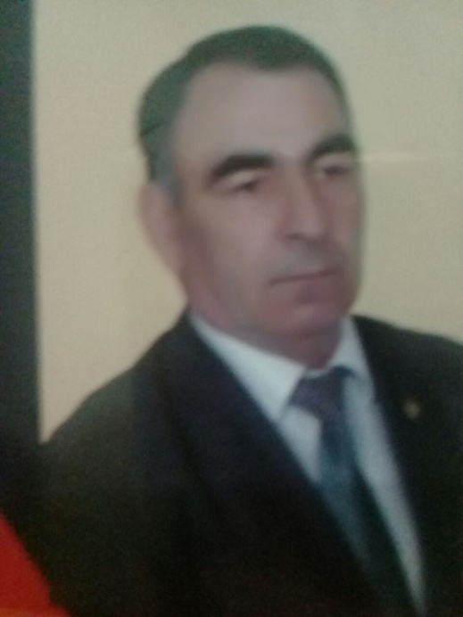
Мамчуев Исса
Мой дядя - один из самых близких мне людей. Я хочу рассказать об одном дне из его жизни. Он часто рассказывал мне про службу в армии. Он служил в Афганистане в 1985 г., где пришлось через многое пройти. Из всех его рассказов мне особенно запомнился один. Этот случай произошел с ними во время армейской операции. При выполнении боевой задачи их взвод попал в окружение, они шли на выручку саперам из Чирикара, которые, попав в окружение, запросили помощь. К ним был послан их взвод под командованием старшины Иссы Мамчуева, который при приближении окружили душманы и начали вести прицельный огонь из минометов, безоткаток и пулеметов. Чирикарские саперы уже погибли, догорала их техника. Оценив обстановку, их старшина принимает решение об отходе и поручает Василию Кулявчику вывести ребят. Сам он решил остаться и прикрывать ребят. Но Кулявчук и все ребята ответили отказом, решив, что если погибать, то всем вместе. Организовав круговую оборону, старшина попросил ребят стрелять короткими очередями, если что, оставить по одной гранате для себя, чтобы подорвать душманов и себя, чем попасть в плен. И выйдя на связь последний раз, он сказал сослуживцам: «Мужики, прощайте и лихом нас не поминайте! Мы свою честь не опозорим».
Бой продолжался минут сорок, им на помощь прибыла 7-я рота и два танка, которые начали «утюжить» позиции «духов». Старшина и ребята обнимались, ребята плакали, целовали землю. Не мог сдержать слез и их старшина, Исса-Али Мамчуев.

Slide 38
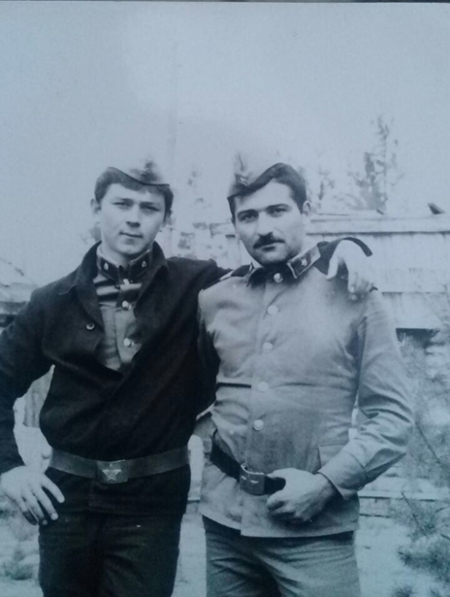
Байрамуков Рашид Батдалович
Я хочу рассказать Вам, в своем сочинении, о моем дяде Байрамукове Рашиде Батдаловиче. Он родился и живет в городе Усть-Джегута. Мой дядя Рашид очень сильный и мужественный человек. Он служил в армии .Осенью в конце ноября его отправили в учебу г.Тында там он находился один месяц, для обучения. По его словам их там учили собирать и разбирать настоящие автоматы, водили в тир, совершали походы по незаселенным местностям. Ели они в основном консервы - грели их разводя костер прямо на земле. Отдыхали сидя на своих рюкзаках, а вечером ставили палатки. Обучив азам выживания в сложных ситуациях и обращению с оружием, их начали готовить к присяге. Для этого они ходили на учебные занятия, солдаты должны были не только выучить текст наизусть но и понять смысл каждого слова.
После принятия присяги дядю Рашида отправили за 400 километров от города Тында в настоящую тайгу. Климат там был очень суровый, в основном держалось около -50°. Но тут суровым был не только климат но и режим. График был такой: подъем в 6:00 на построение и только до 21:00 никакого отдыха. С 6 до 7 часов они успевали умыться, убрать кровати, позавтракать и тепло одеться. Моему дяде приходилось в такой мороз, бурю и стужу работать на железной дороге. Они строили железнодорожные пути. Приходилось иногда с утра до вечера разгружать рельсы. Работая в такую холодину дядя рассказывал, что они бывало не чувствовали холода, а вечером когда снимали с себя бушлаты, обнаруживали, что даже немного были вспотевшими. Настолько их труд был трудным и работали они честно. Ведь тогда они служили не один год, как сейчас, а два года! И мой дядя понес с гордостью свою службу! Я за него очень горд! И я с честью постараюсь сам отслужить свою службу перед родиной, чтобы моим детям не было за меня стыдно!

Slide 39
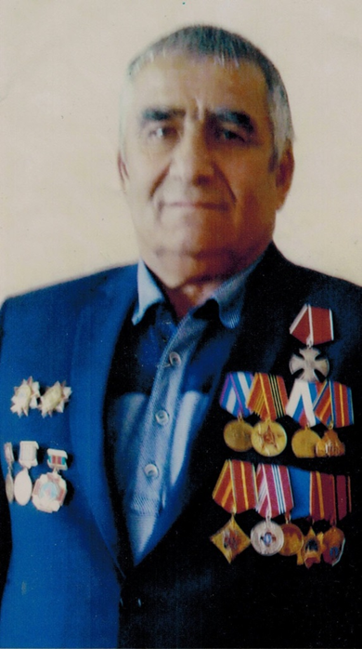
Исмаилов Юрий Ахмедович
Авария на 4 энергоблоке ядерного реактора Чернобыльской атомной электростанции произошла 26 апреля 1986 года. При испытании турбогенератора случился взрыв, и мирный атом перестал быть таковым. На волю вырвался страшный невидимый враг, способный убивать – радиация. Над Украиной, соседними социалистическими республиками и странами Европы нависла опасность ядерного заражения. Необходимо было в кратчайшие сроки потушить пожар на ядерном реакторе и не допустить распространения радиоактивных продуктов горения с осадками на близлежащих территориях.
В ликвидации аварии Чернобыльской атомной электростанции участвовал родной брат моей бабушки - Исмаилов Юрий Ахмедович. Военкомат забрал его и многих других мужчин сначала на подготовку в г. Майкоп, где они находились два месяца. Затем люди, ликвидаторы аварии, были направлены в Чернобыль. Исмаилов Юрий Ахмедович на Чернобыльской атомной электростанции был химико-дегазатором с 24.04.1987 года по 19.09.1987 года. Получил дозу облучения 9,105 Рентгена. Исмаилов Юрий Ахмедович награжден разными юбилейными медалями и грамотами, в том числе у него имеется орден Мужества. В 2016 году был награжден почетной грамотой президента союза Чернобыльской атомной электростанции.
Участники ликвидации аварии на Чернобыльской атомной электростанции приравнены к ветеранам Великой Отечественной войны.

